Slide 1
Νεώτερες εξελίξεις στην Υποβοηθούμενη Αναπαραγωγή
Ειδικές κατηγορίες ασθενών
Συριστατίδης Χαράλαμπος
Μαιευτήρας – Χειρουργός Γυναικολόγος
Αναπληρωτής Καθηγητής Ιατρικής Σχολής Πανεπιστημίου Αθηνών
Μονάδα Υποβοηθούμενης Αναπαραγωγής
Β’ Μαιευτική & Γυναικολογική Κλινική
Νοσοκομείο Αρεταίειο

Slide 2
ΔΗΛΩΣΗ ΣΥΓΚΡΟΥΣΗΣ ΣΥΜΦΕΡΟΝΤΩΝ
arieta@conferre.gr

Slide 3
Σχεδιάγραμμα παρουσίασης
Εισαγωγή
Μεθοδολογία - Τα στοιχεία
Η ασπιρίνη στο MAR
Η LH, G-CSF, η ινοσιτόλη στο MAR
GnRH- anta/agonists
Η ηπαρίνη, κορτιζόνη στο MAR
Τα αντισυλλητικά στο MAR
Συνδυασμοί
Εδικές κατηγορίες (Η ανοσοθεραπεία στο RPL, χρόνια ενδομητρίτιδα, θυροειδοπάθειες)
Τα ανδρογόνα και τα τοκολυτικά
Μελλοντικές εξελίξεις και συστάσεις
Συμπεράσματα

Slide 4
ΜΕΘΟΔΟΛΟΓΙΑ
ΜΕΘΟΔΟΛΟΓΙΑ
Ανασκόπηση της διεθνούς βιβλιογραφίας με χρήση των παρακάτω όρων στις
μηχανές αναζήτησης Pubmed και Scholar:
“aspirin”, “cortisolone”, “heparin”, “LMWH”, “oral contraceptives”,
“Adjuncts”
AND
“subfertility”, “infertility”, “fertility”, “assisted reproduction”, “IVF”, “ICSI”
Ανασκόπηση κατευθυντήριων οδηγιών (guidelines) από τις παρακάτω πηγές:
1. ESHRE guidelines
2. RCOG – NICE guidelines 2013
3. ASRM – Practice Committee Opinion 2015

Slide 5
Εισαγωγή
Scientific and technological developments have established Medically Assisted Reproduction (MAR), which unfortunately provides limited effectiveness in the management of the infertile couple, since
only 30% of the embryos produced being ultimately transferred to the uterus
and 10-30% of these embryos progress to live birth

Slide 6
Σχεδιάγραμμα παρουσίασης
Εισαγωγή
Η ασπιρίνη στο MAR
Η κορτιζόνη στο MAR
Η ηπαρίνη στο MAR
Συνδυασμοί
Εδικές κατηγορίες υπογόνιμων γυναικών στο MAR
Τα τοκολυτικά στο MAR
Μελλοντικές εξελίξεις και συστάσεις
Συμπεράσματα

Slide 7
Aspirin potential mechanisms of action
Improvement in uterine and ovarian blood flow
Inhibition of platelet cyclo-oxygenase
potent stimulator of IL-3 in low doses through its ability to raise leukotriene production
thought to increase endometrial thickness

Slide 9
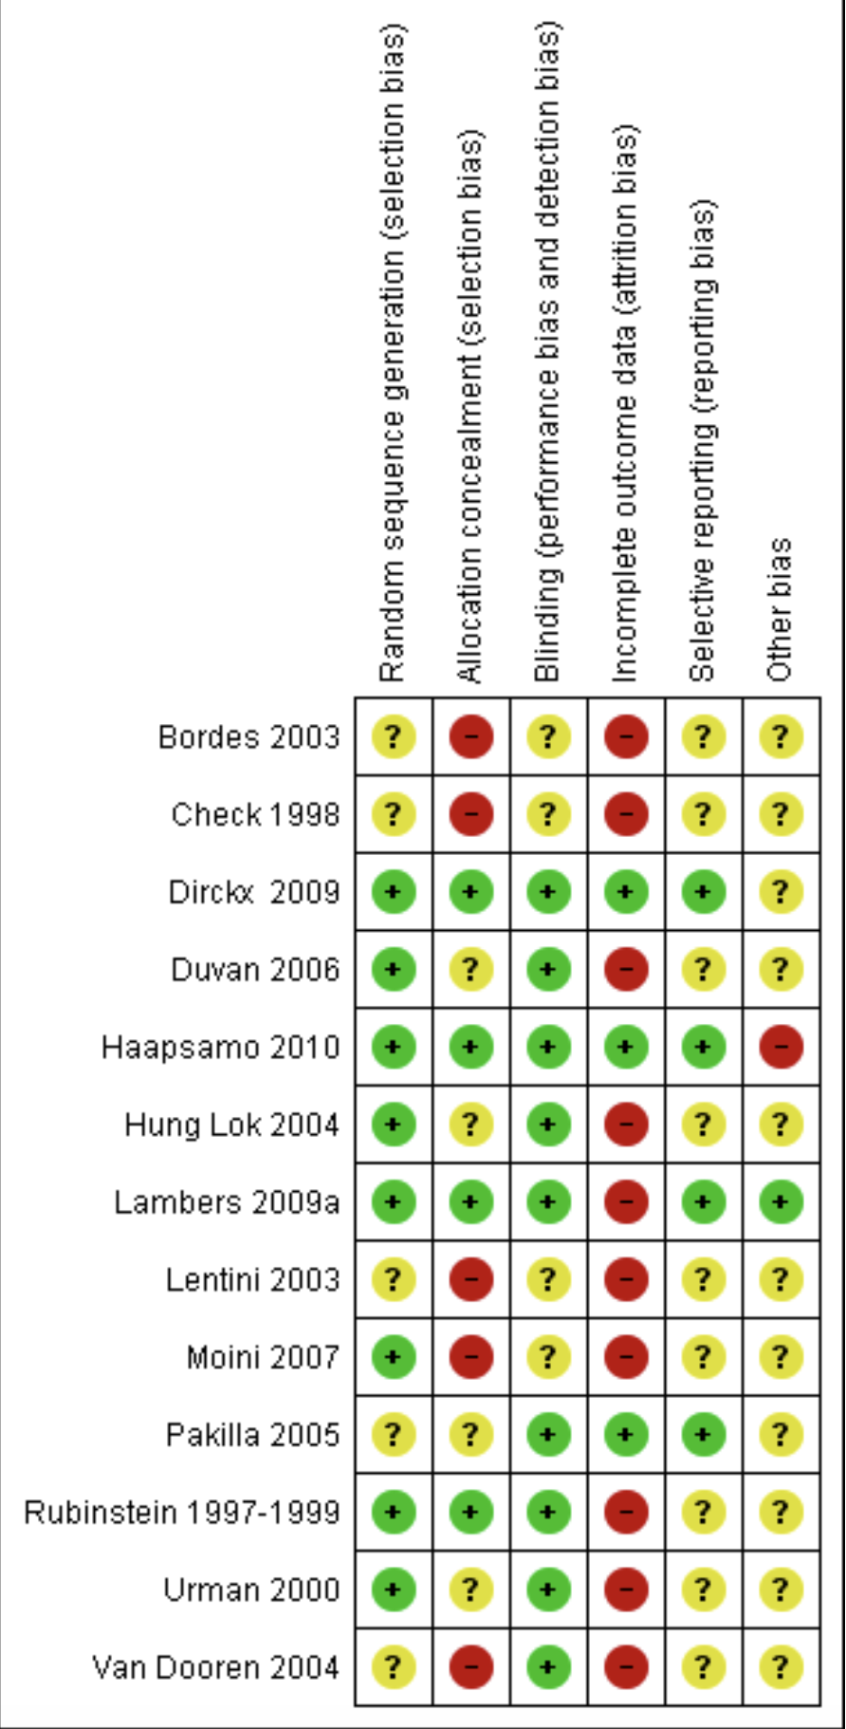
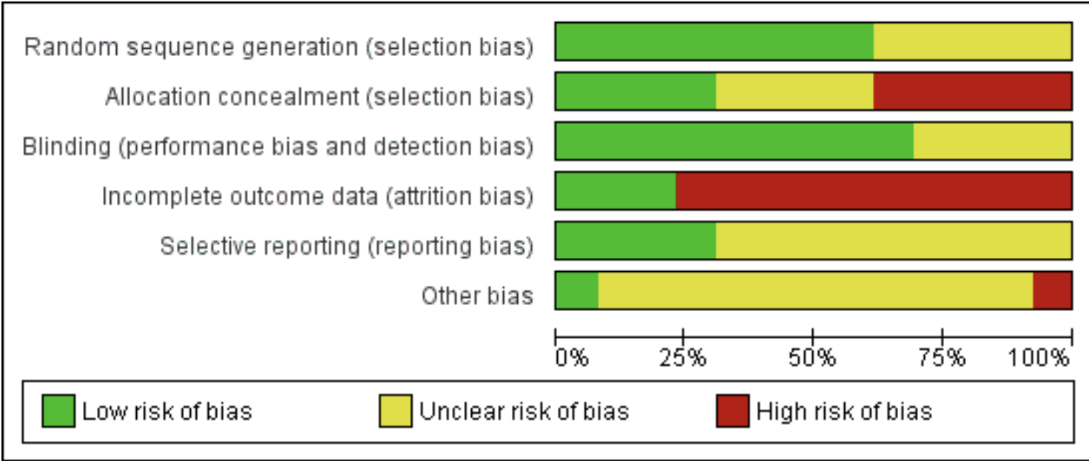

Slide 10
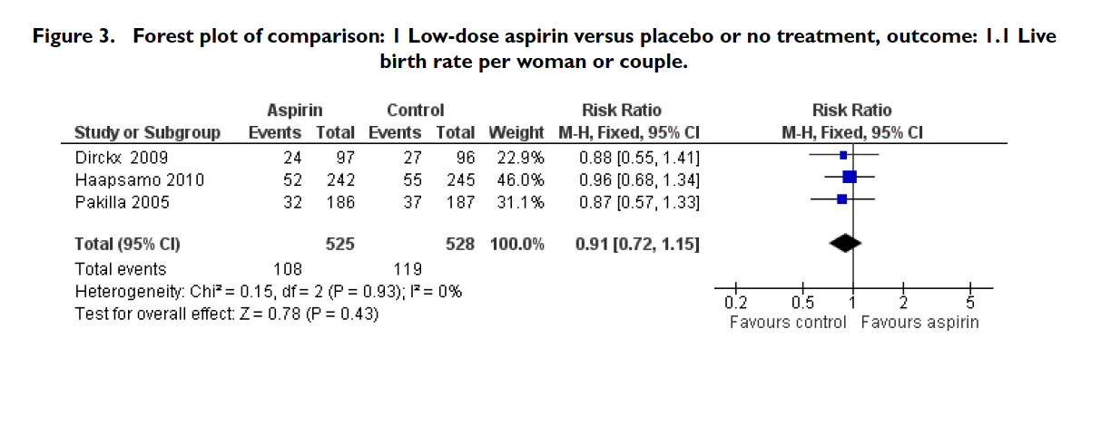

Slide 11
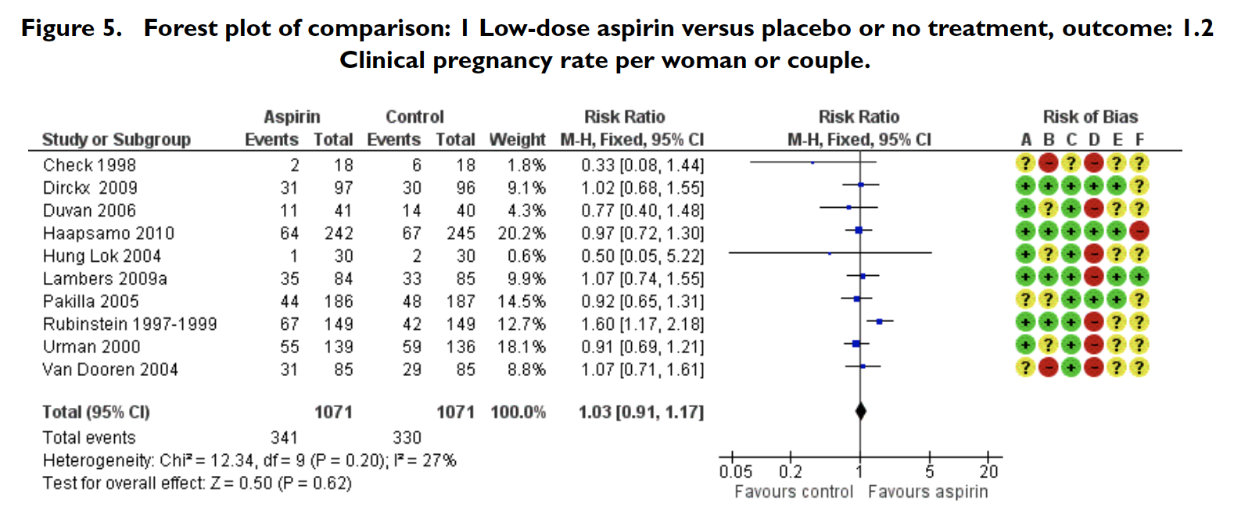

Slide 12
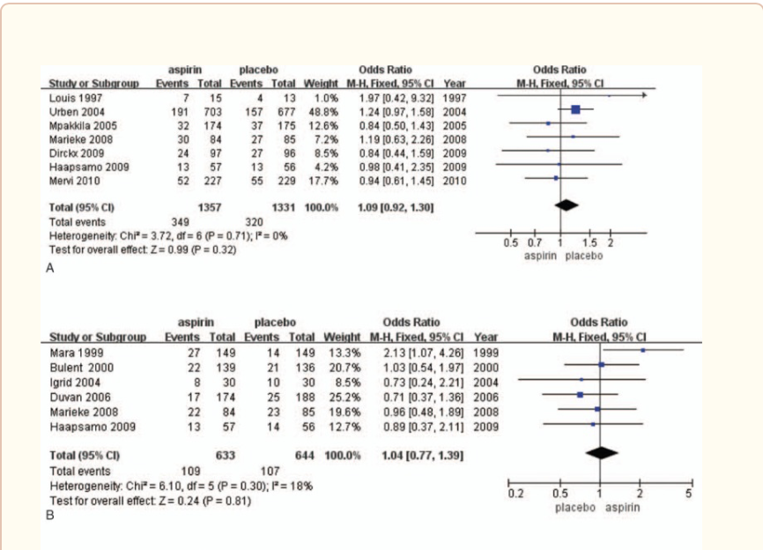
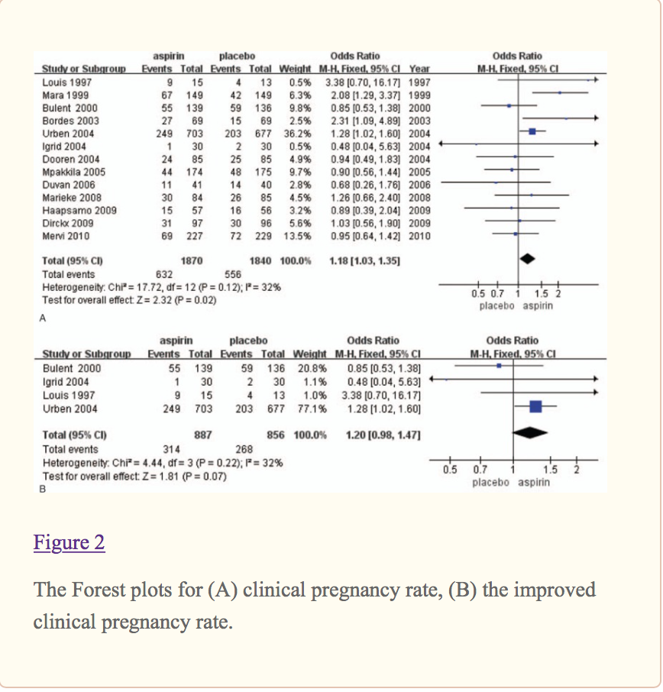

Slide 13
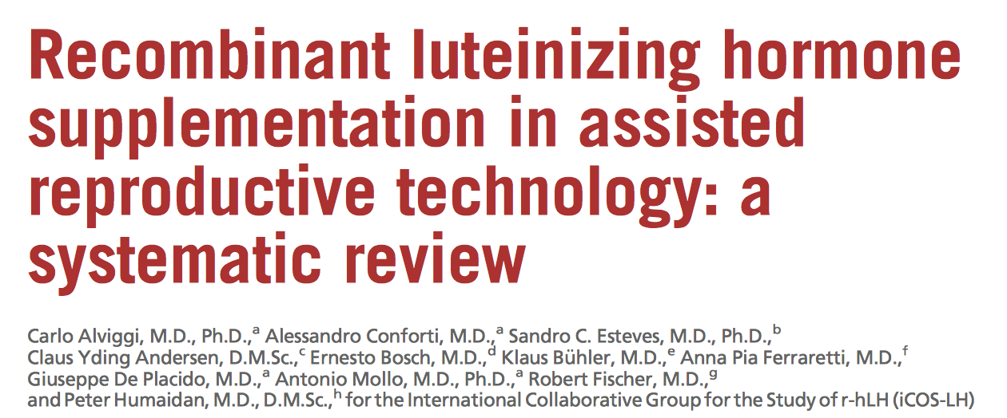
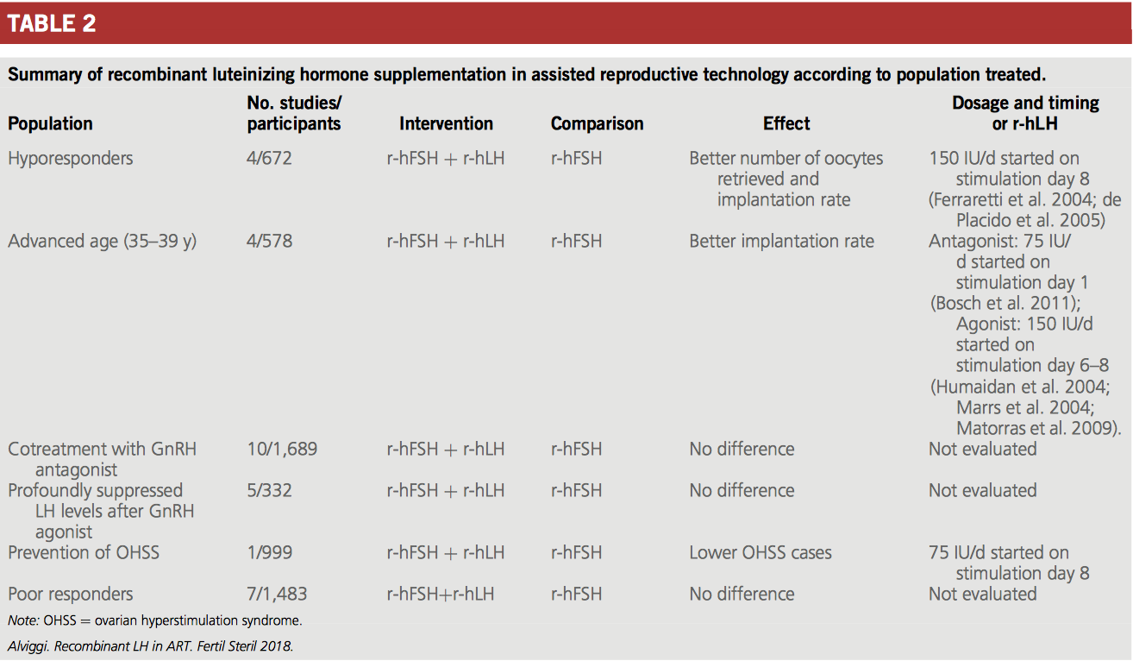

Slide 14
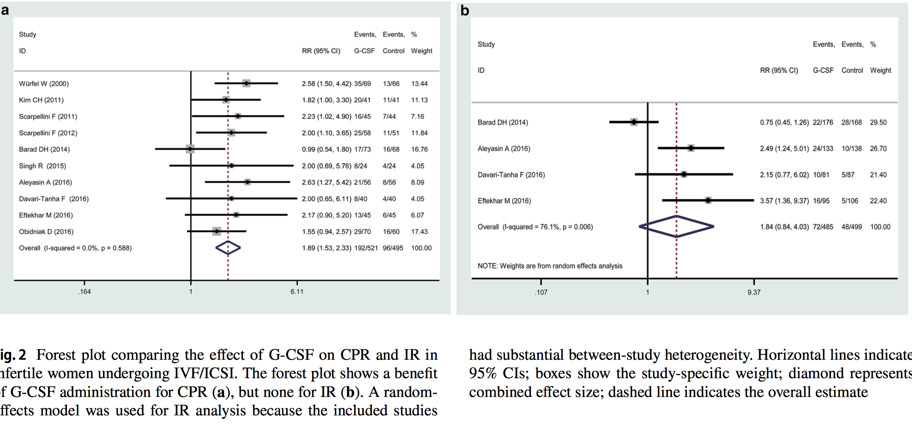

Slide 15
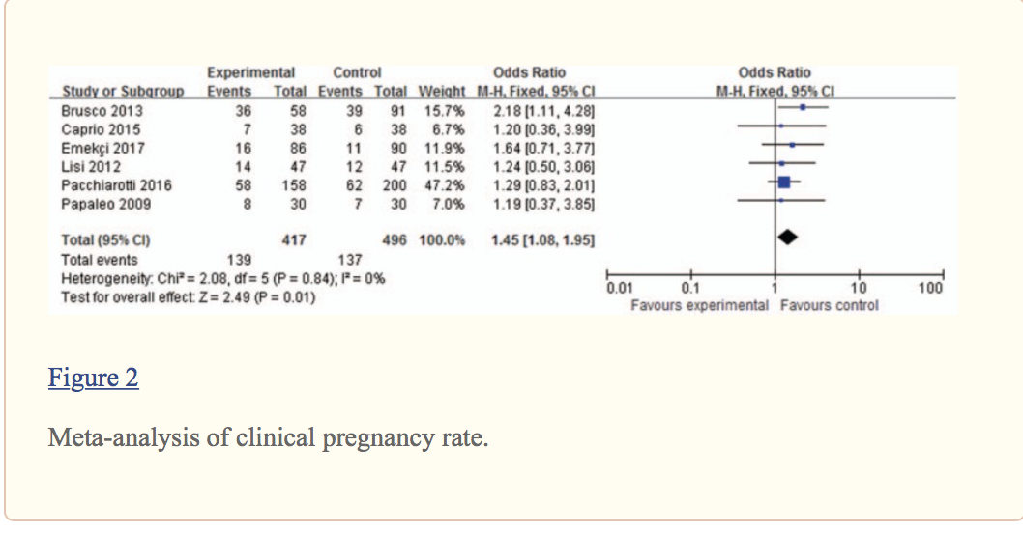
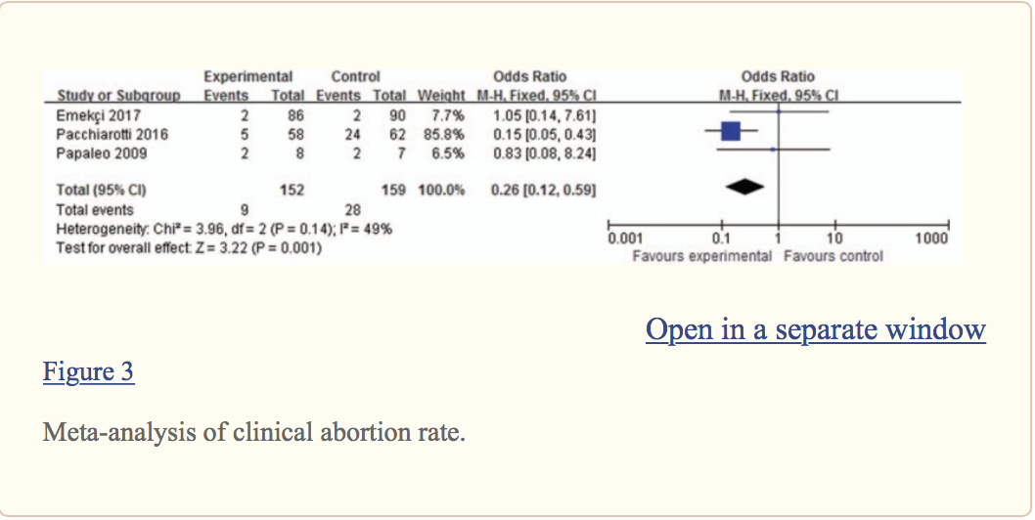
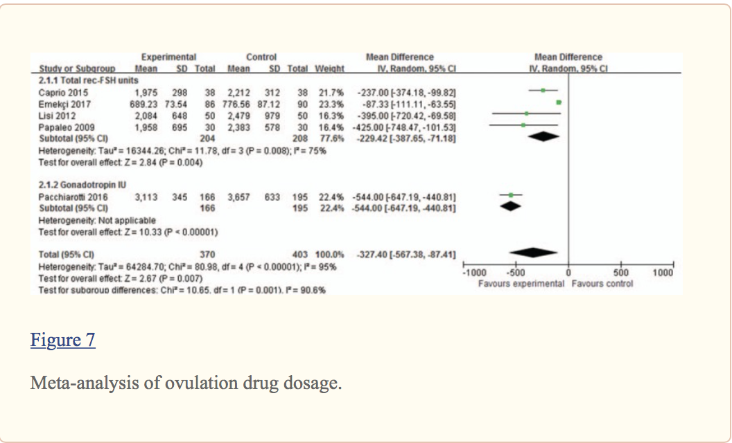
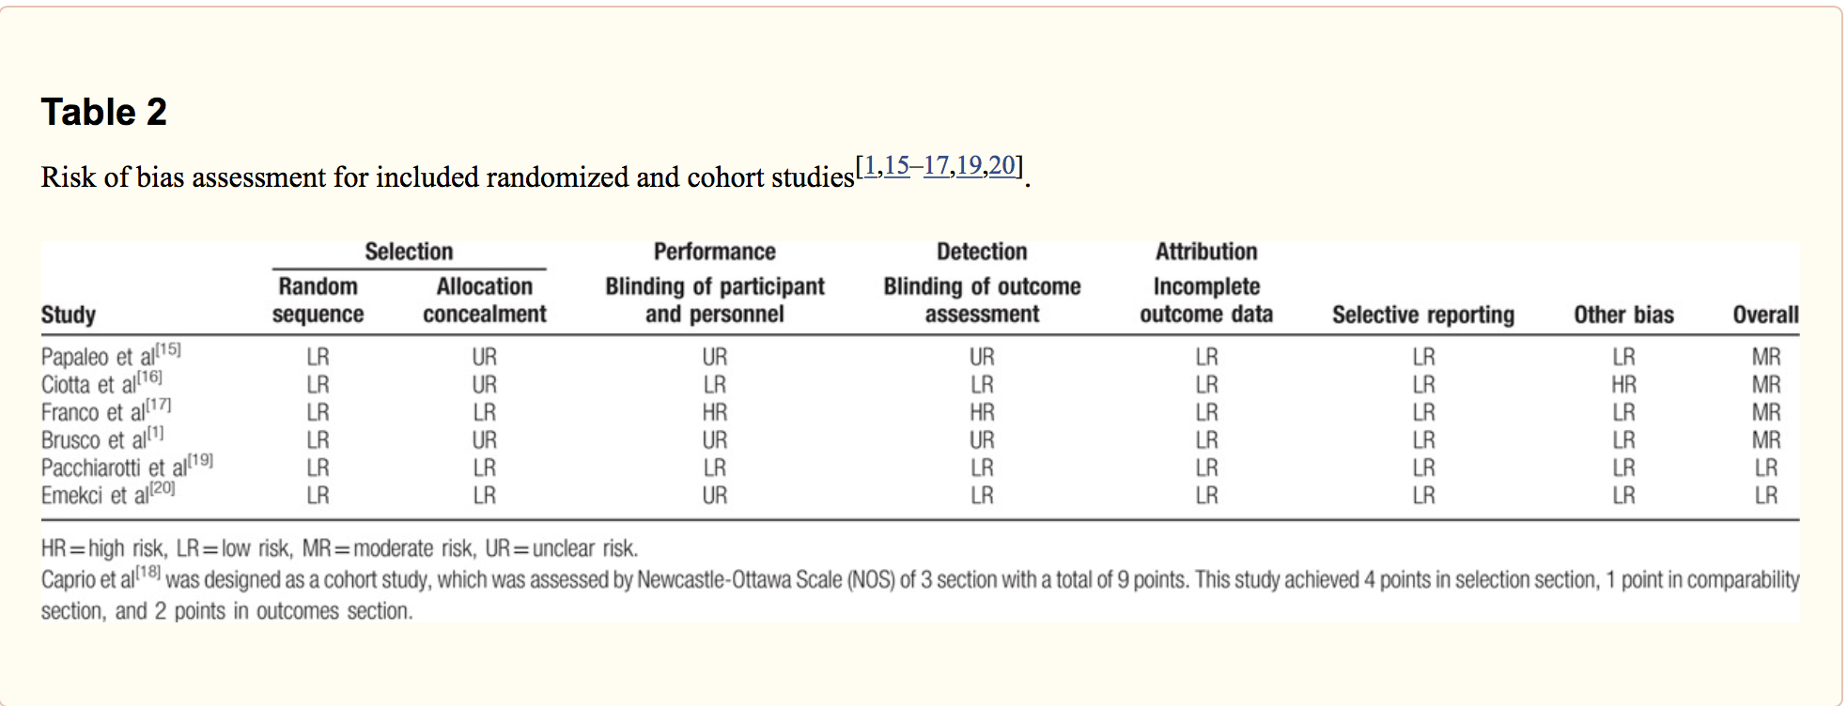

Slide 16
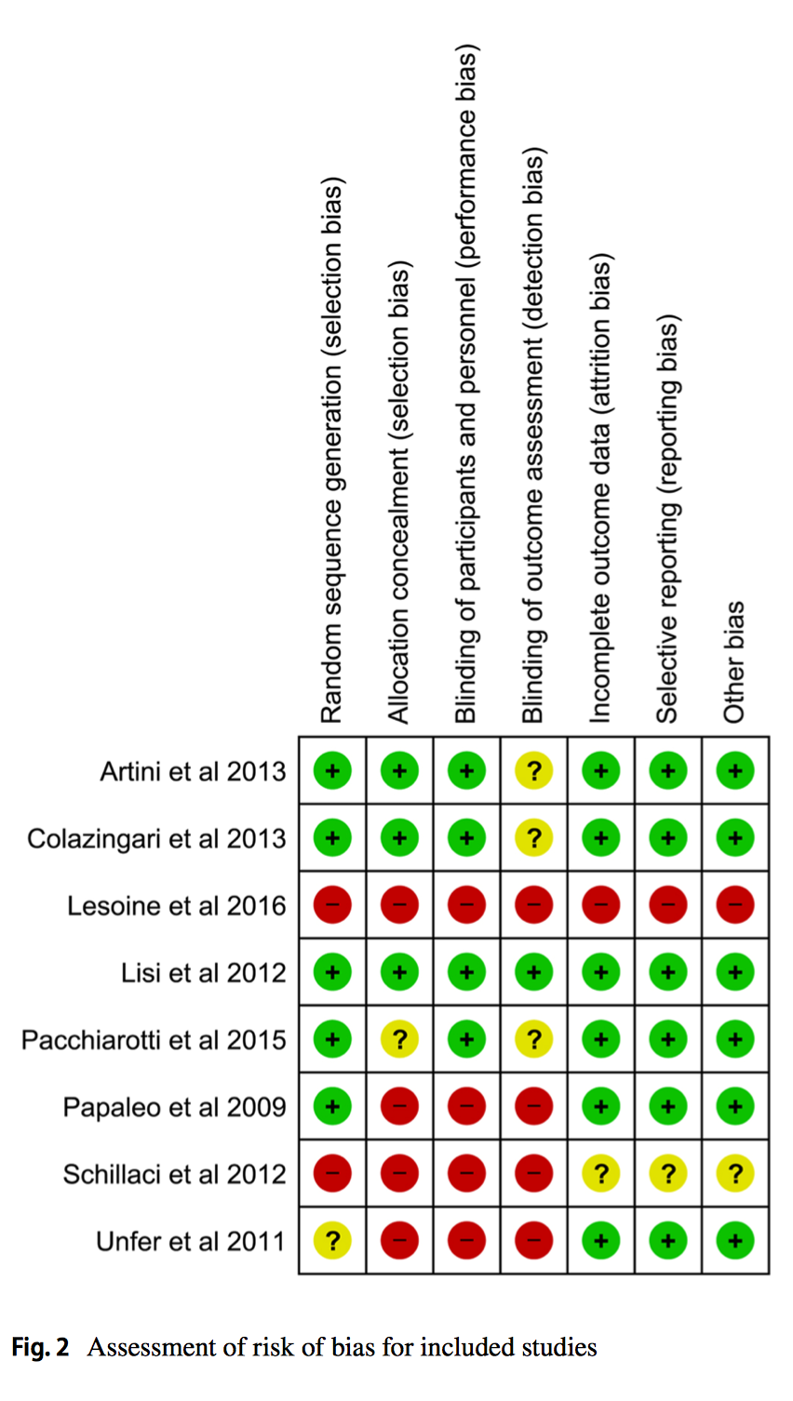
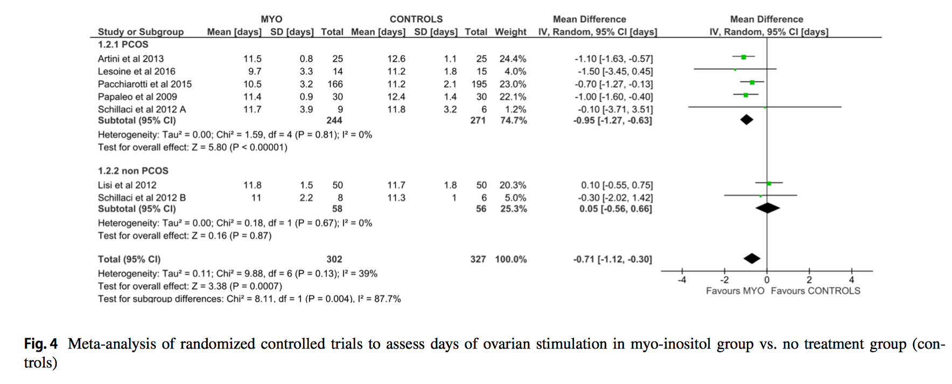
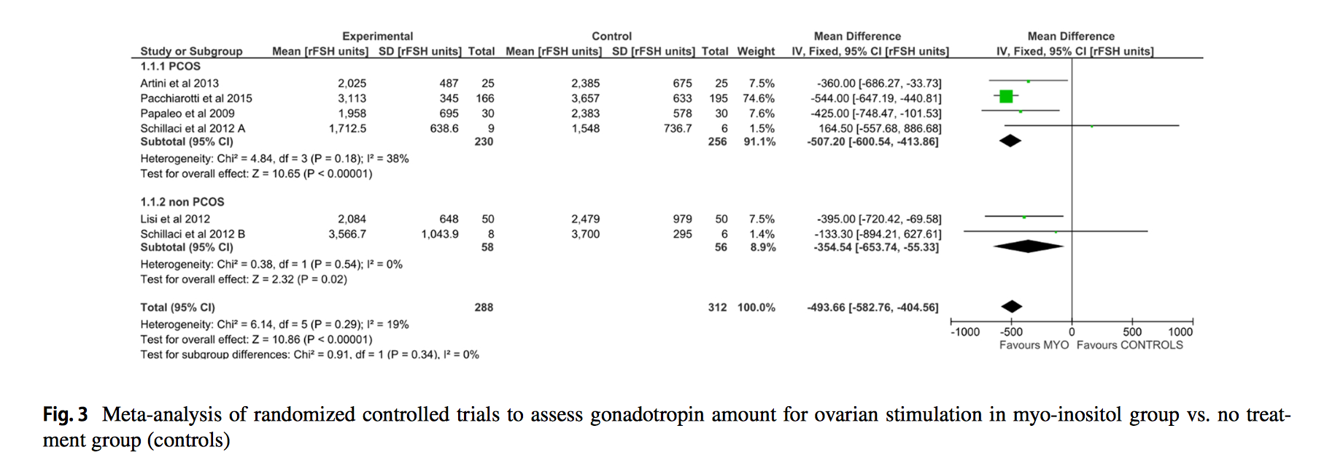

Slide 17
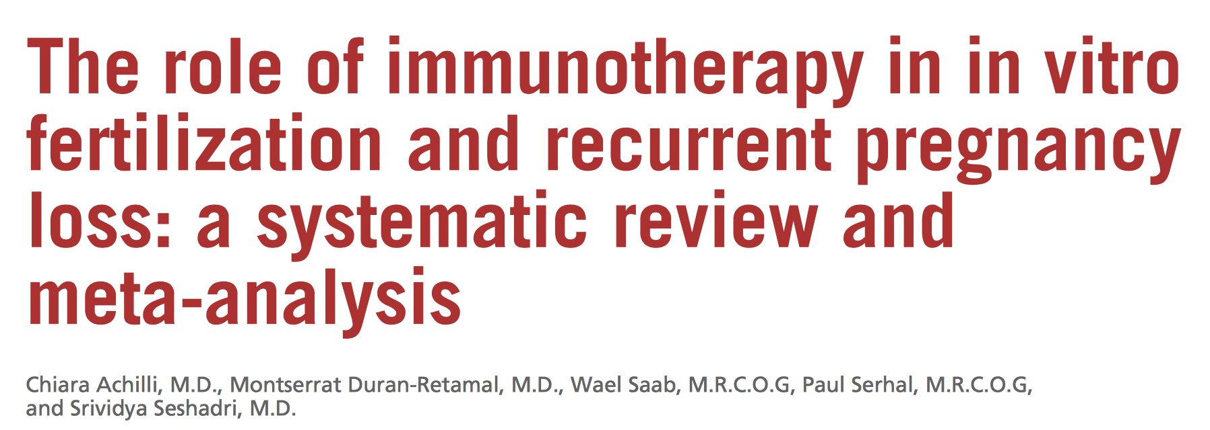

Slide 18
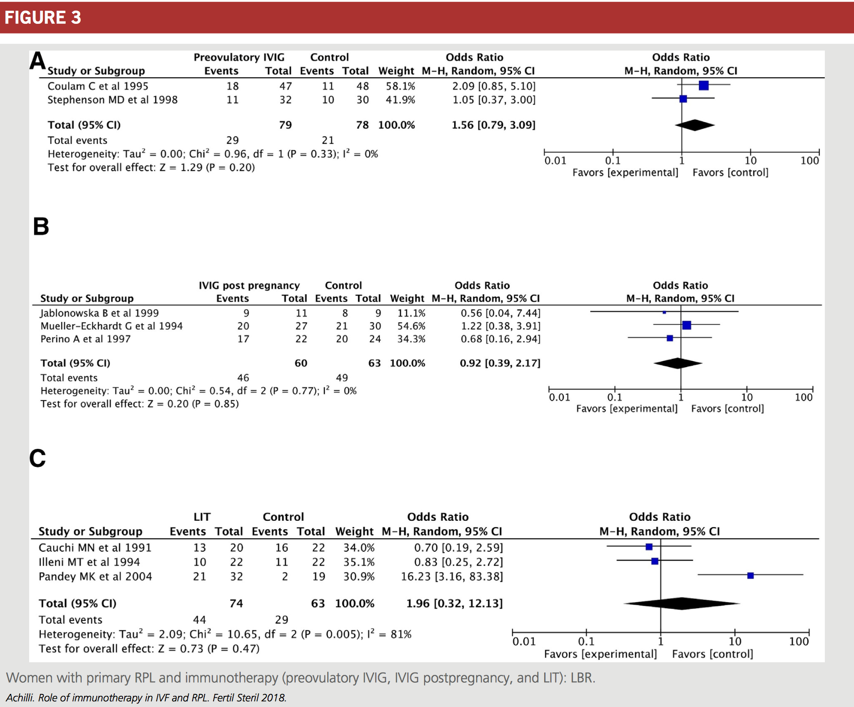

Slide 19
Glucocorticoids potential mechanisms of action
act into the intrauterine environment by suppressing inflammation and reducing the load of natural killers (NK) to the normal levels and normalizing the expression of cytokines
exert a physiological role in final egg maturation and ovulation
improve follicle development and increase production of growth factors
induce changes in cytokine levels that may be an important determinant in a woman’s response to ovarian stimulation

Slide 21
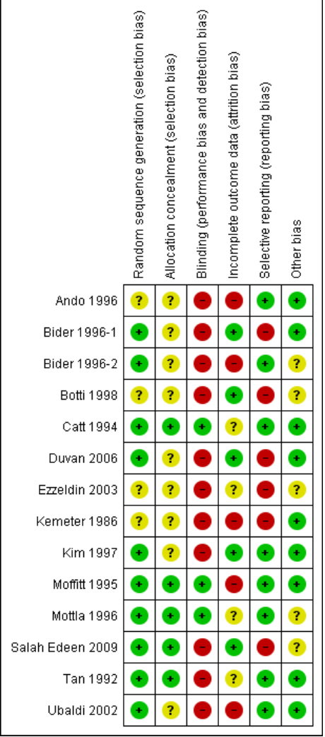
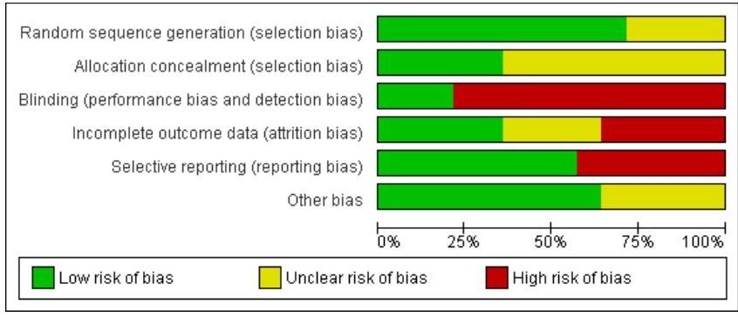

Slide 22
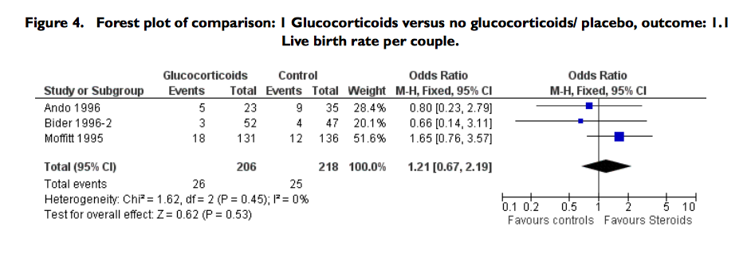

Slide 23
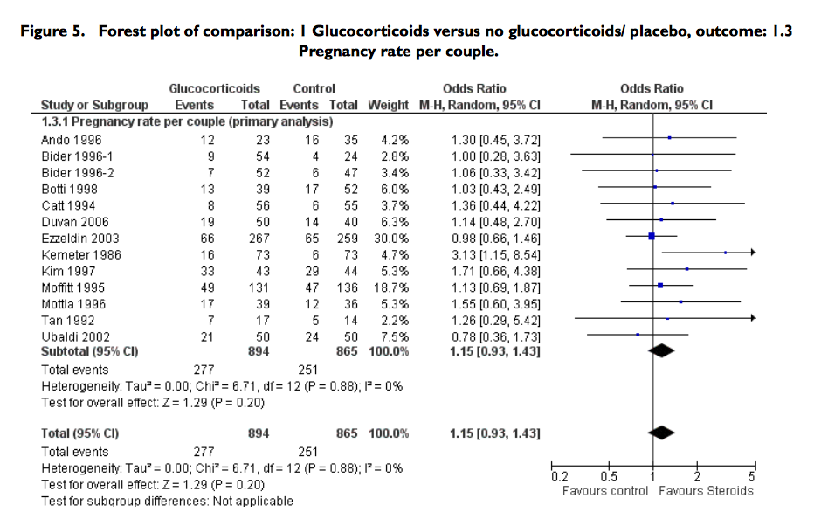

Slide 24
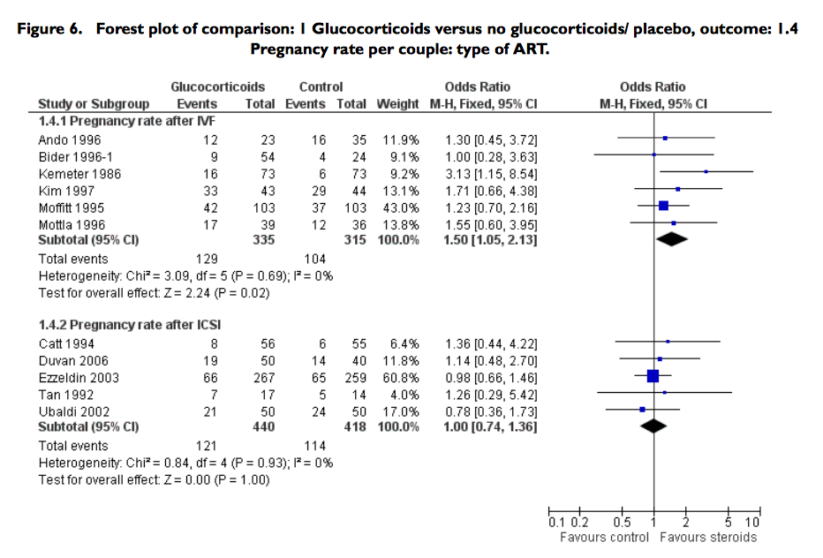

Slide 26
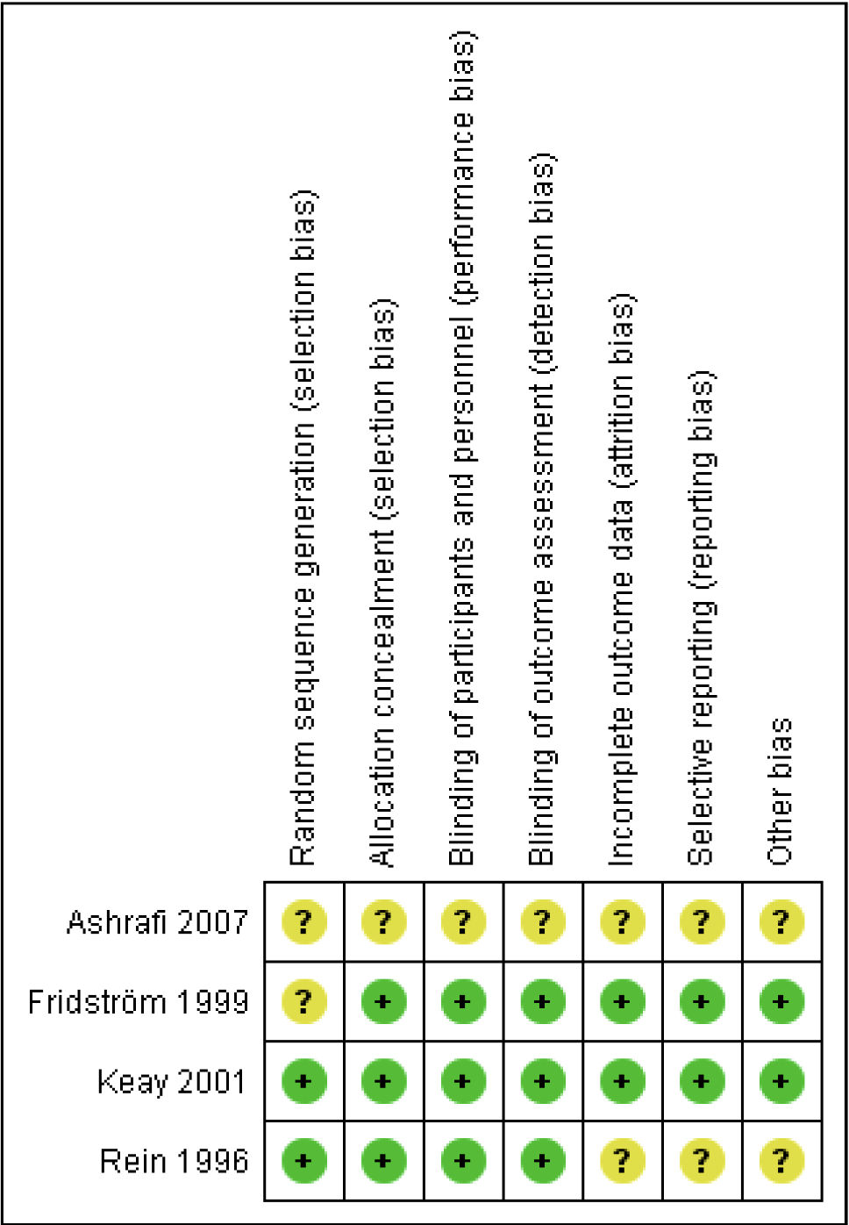
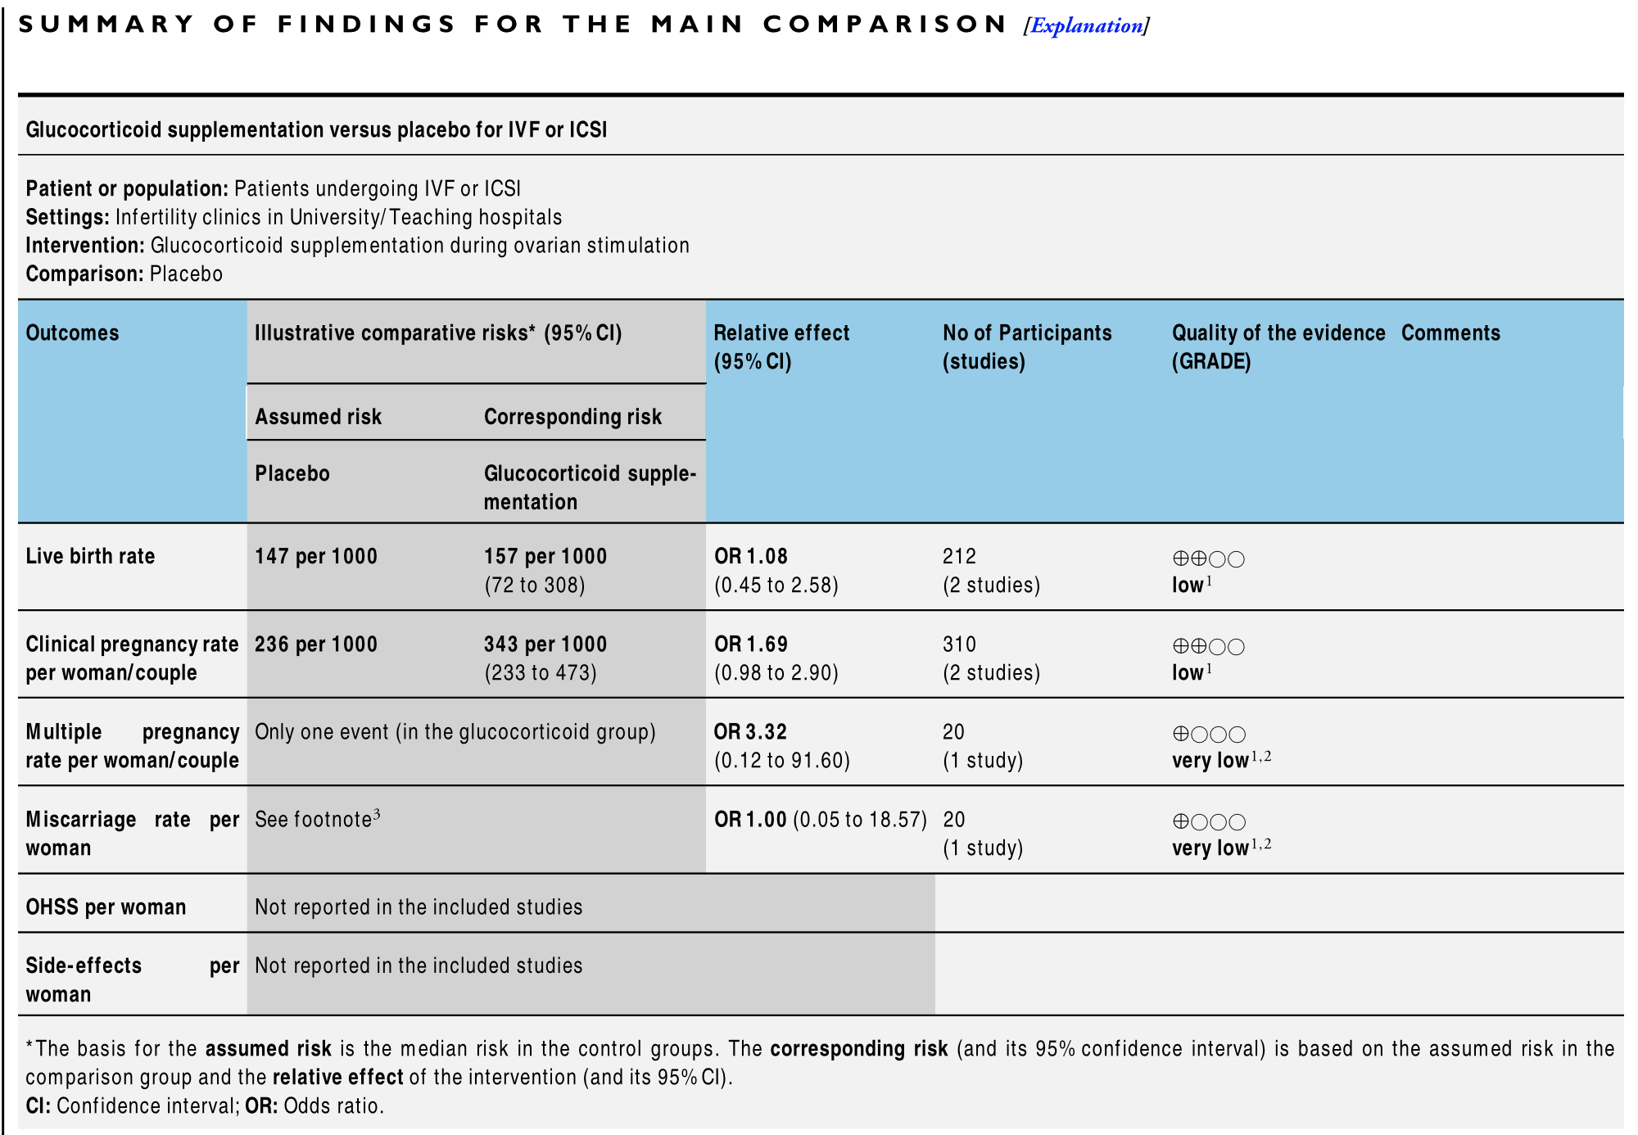

Slide 27
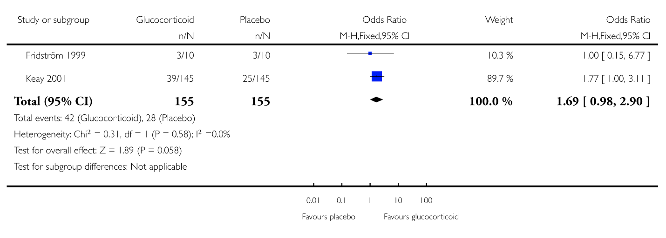
Live birth
Miscarriage

Slide 29
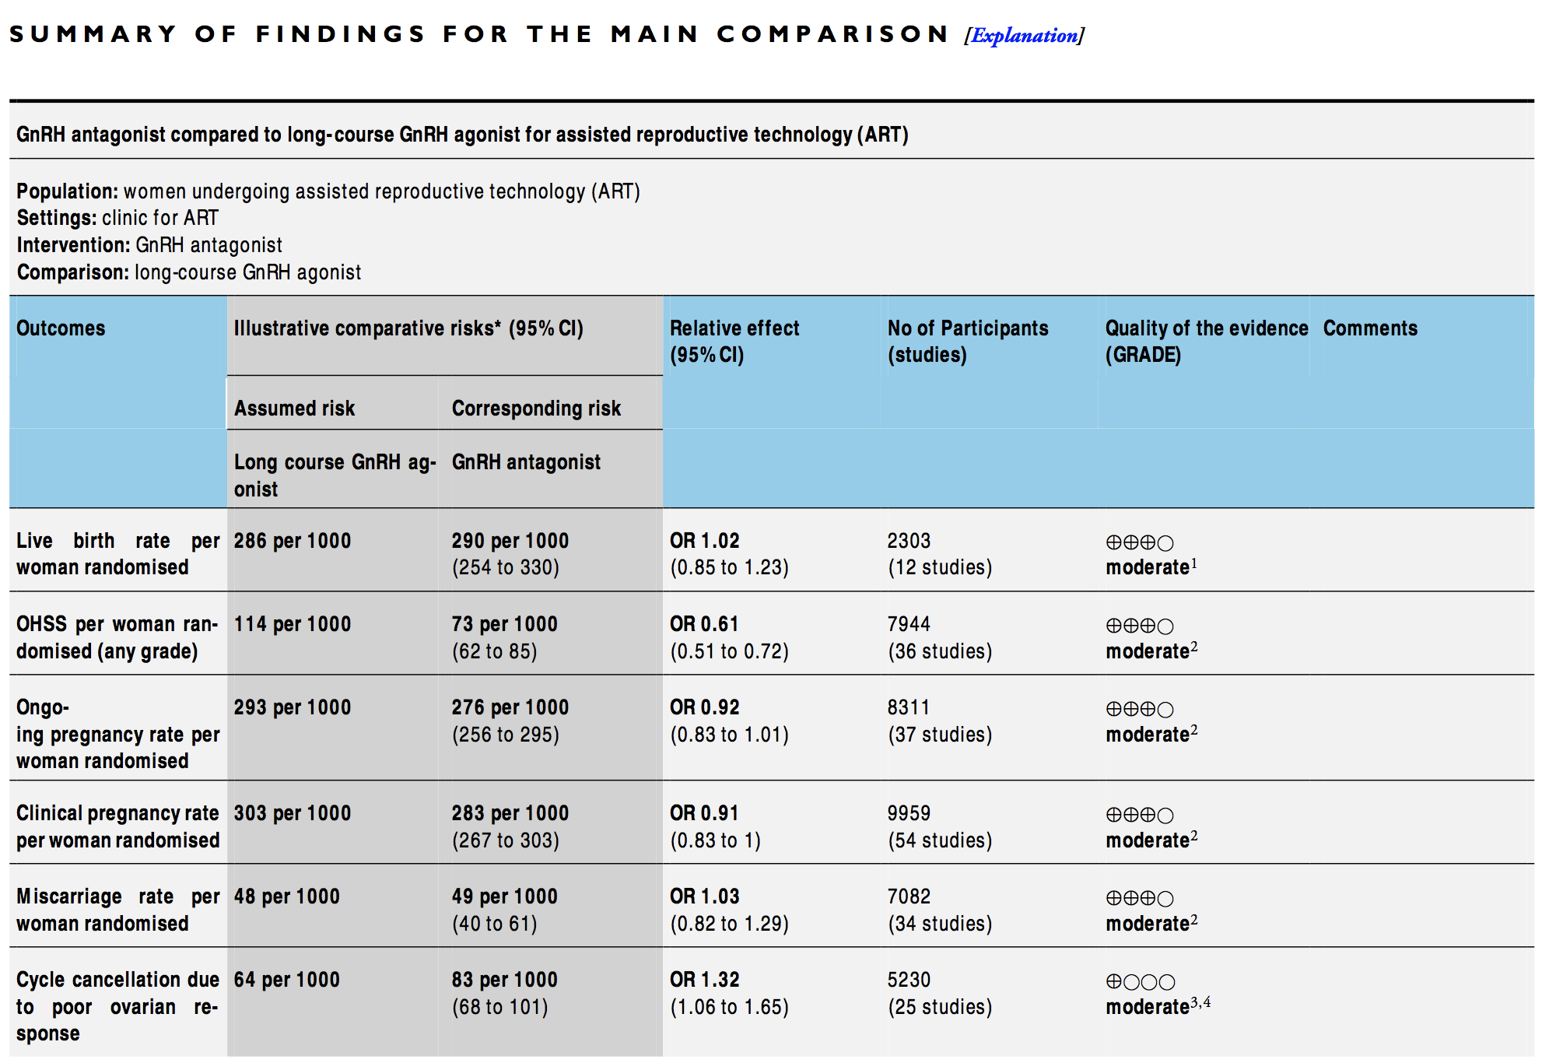

Slide 30
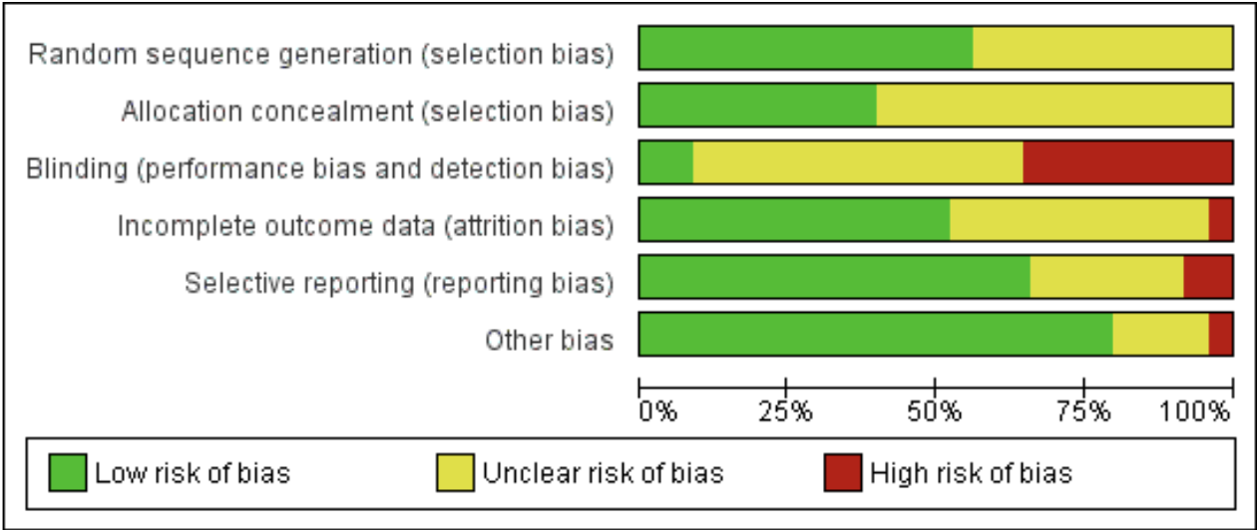
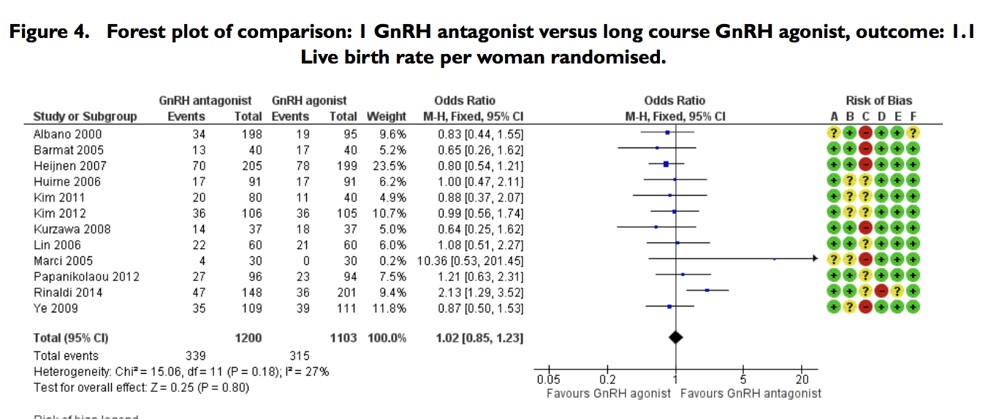

Slide 31
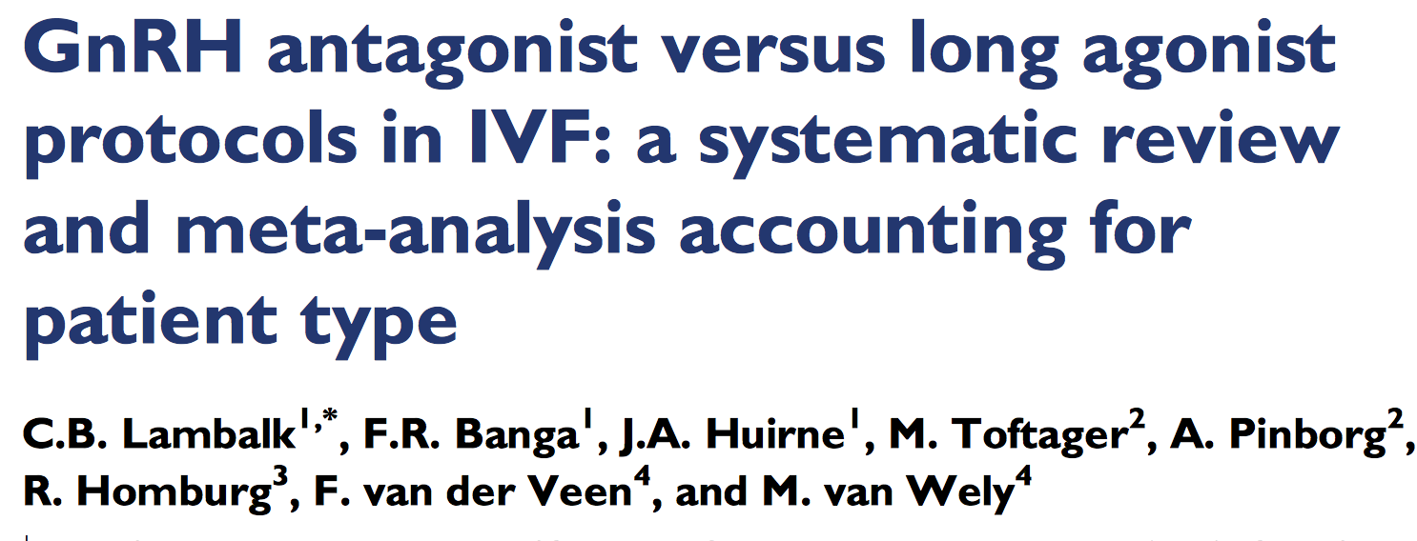
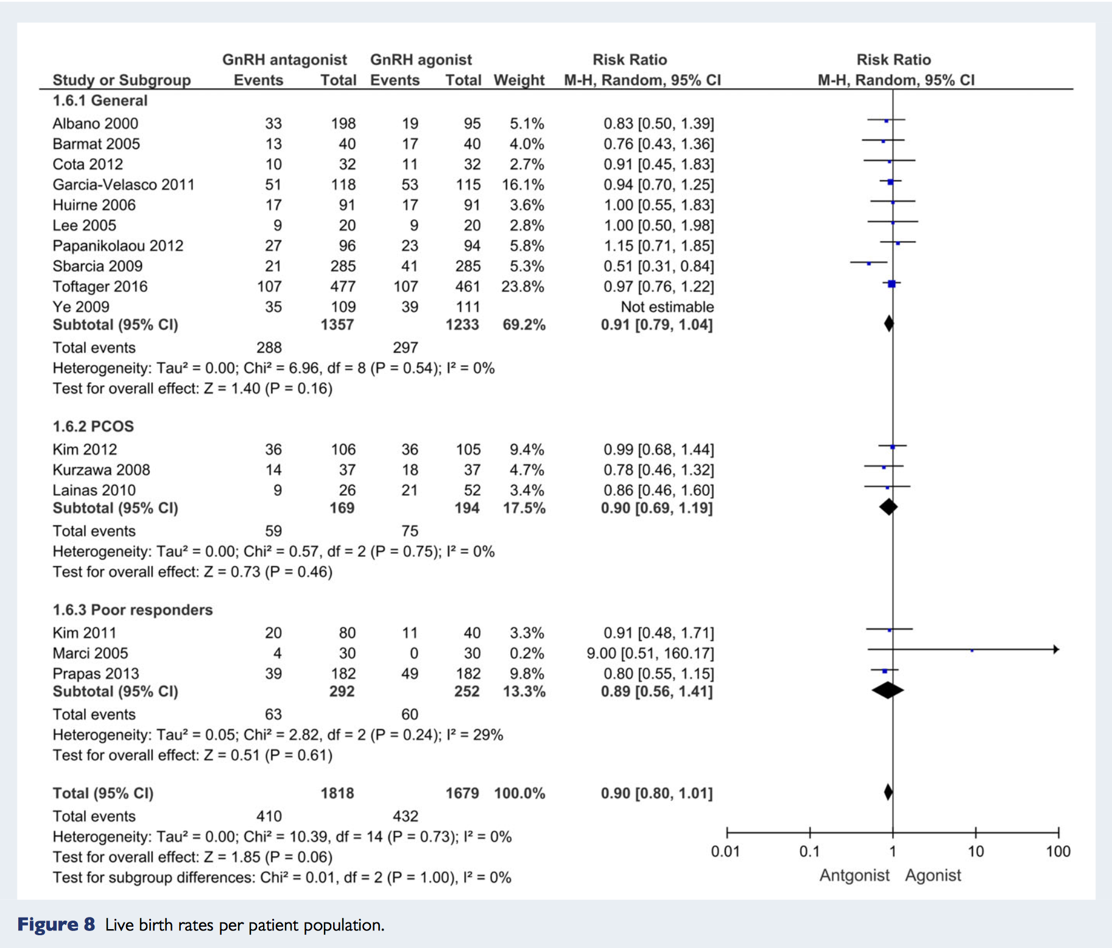

Slide 33
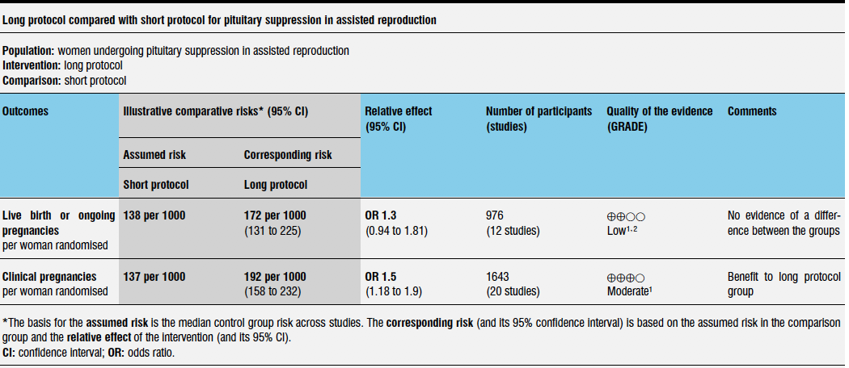
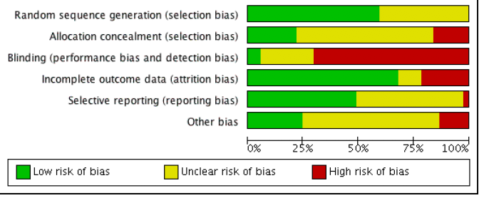

Slide 34
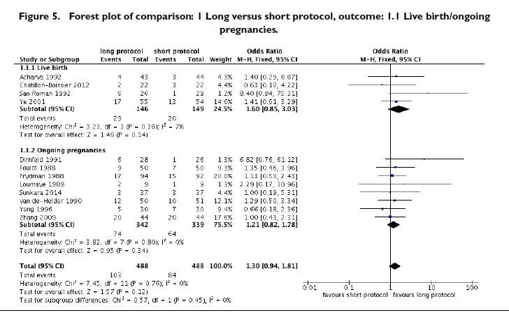
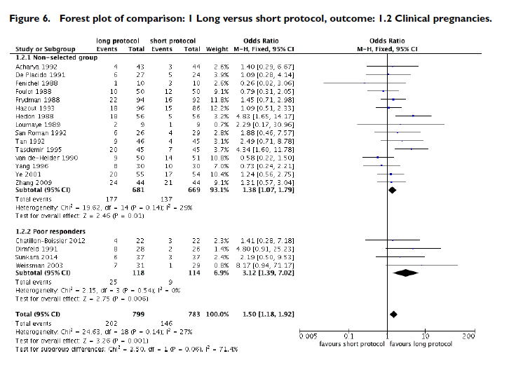

Slide 35
Heparin potential mechanisms of action
anticoagulant effect through the inactivation of factor Xa and the facilitation of the effect of antithrombin
increases the production of both prolactin and IGF-1
inhibits the production of IGFBP-1
regulates heparin binding epidermal growth factor
Thus, it seems to participate actively in all steps of the implantation process, from its positive effect on decasualization until the apposition, differentiation, attachment and invasion of the blastocyst into the endometrium, and during the first stages of its growth.

Slide 36
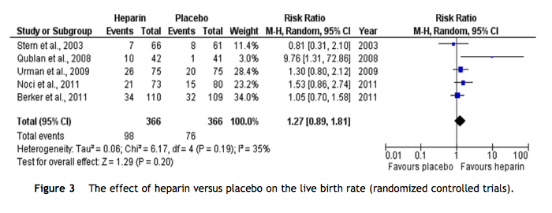

Slide 37
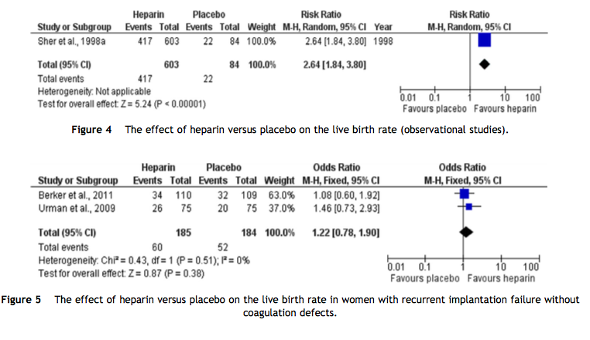
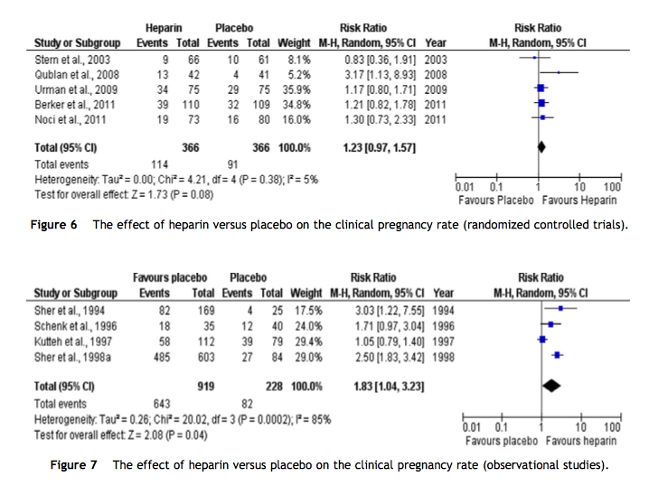

Slide 39
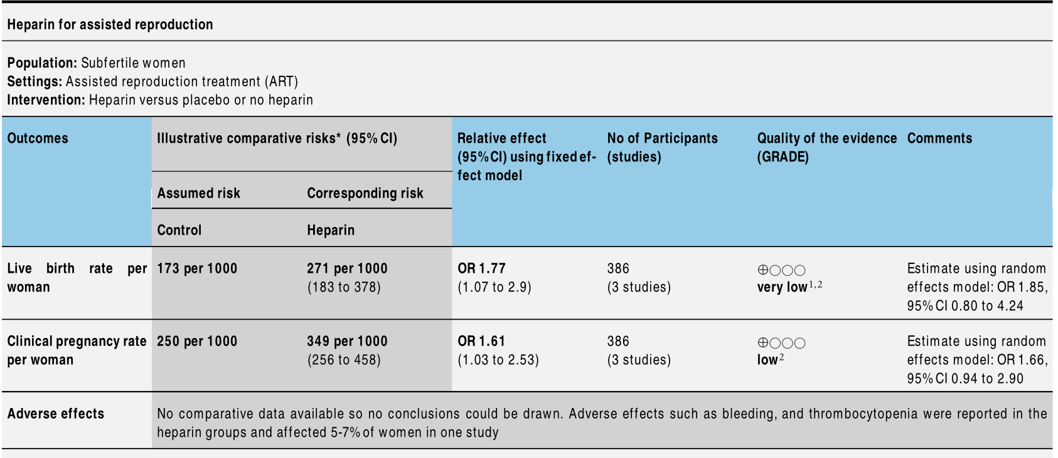

Slide 40
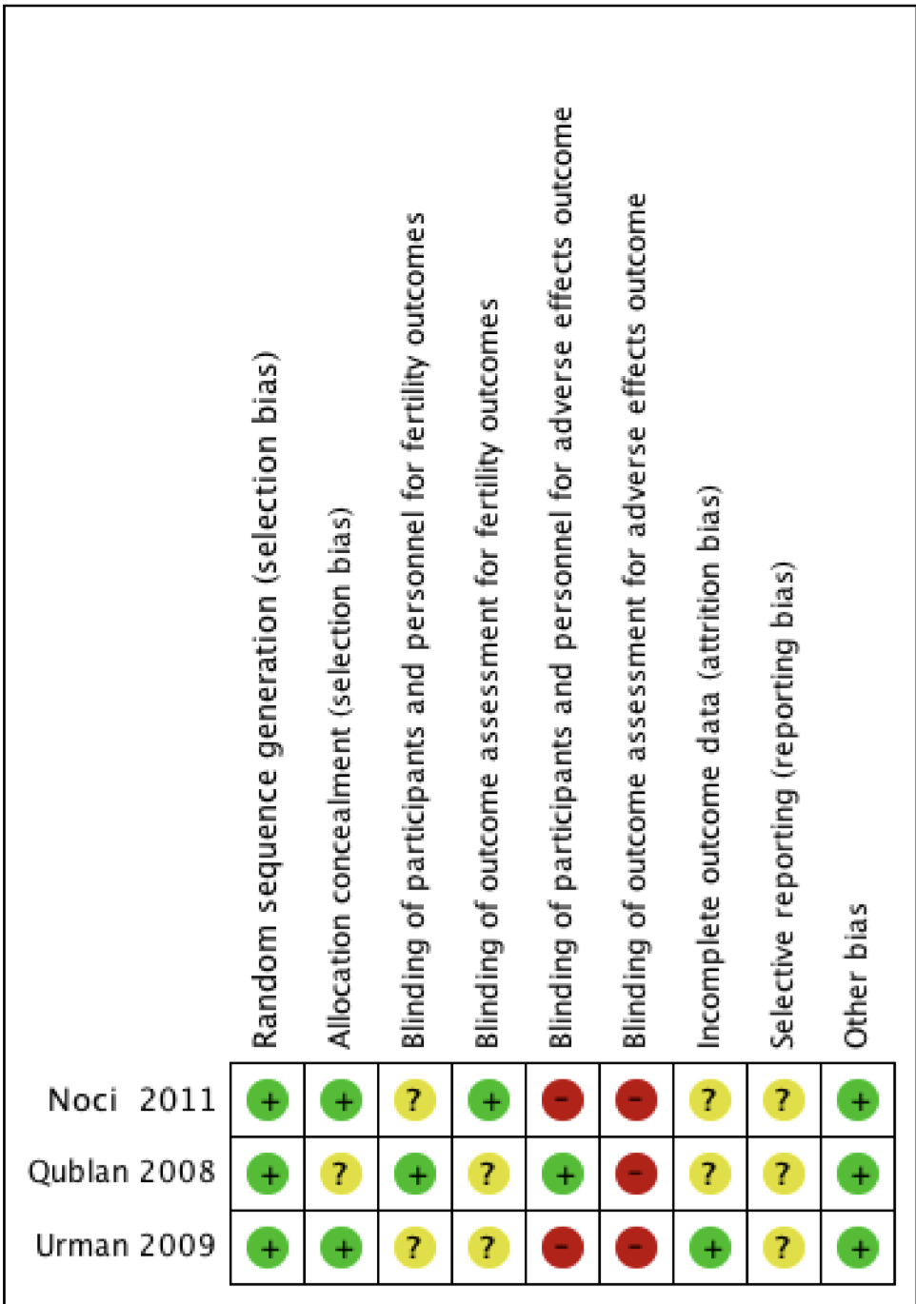
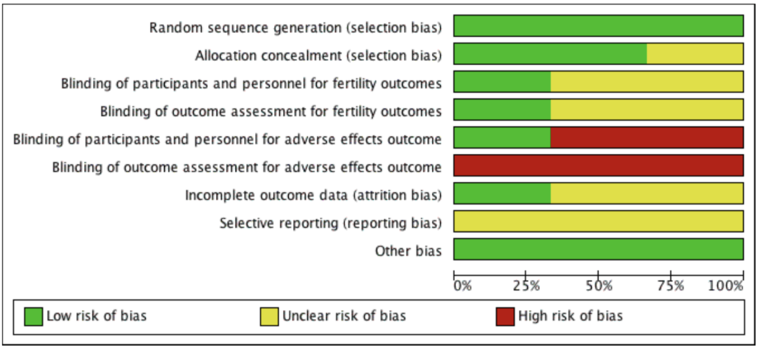

Slide 41
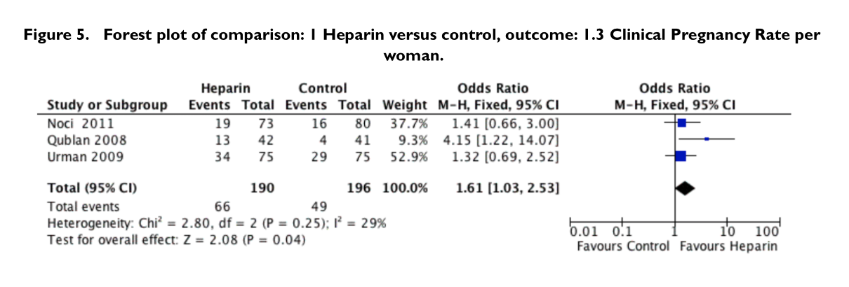
Therefore all results must be interpreted with extreme caution
Related to the model used (fixed or random effects model)

Slide 42
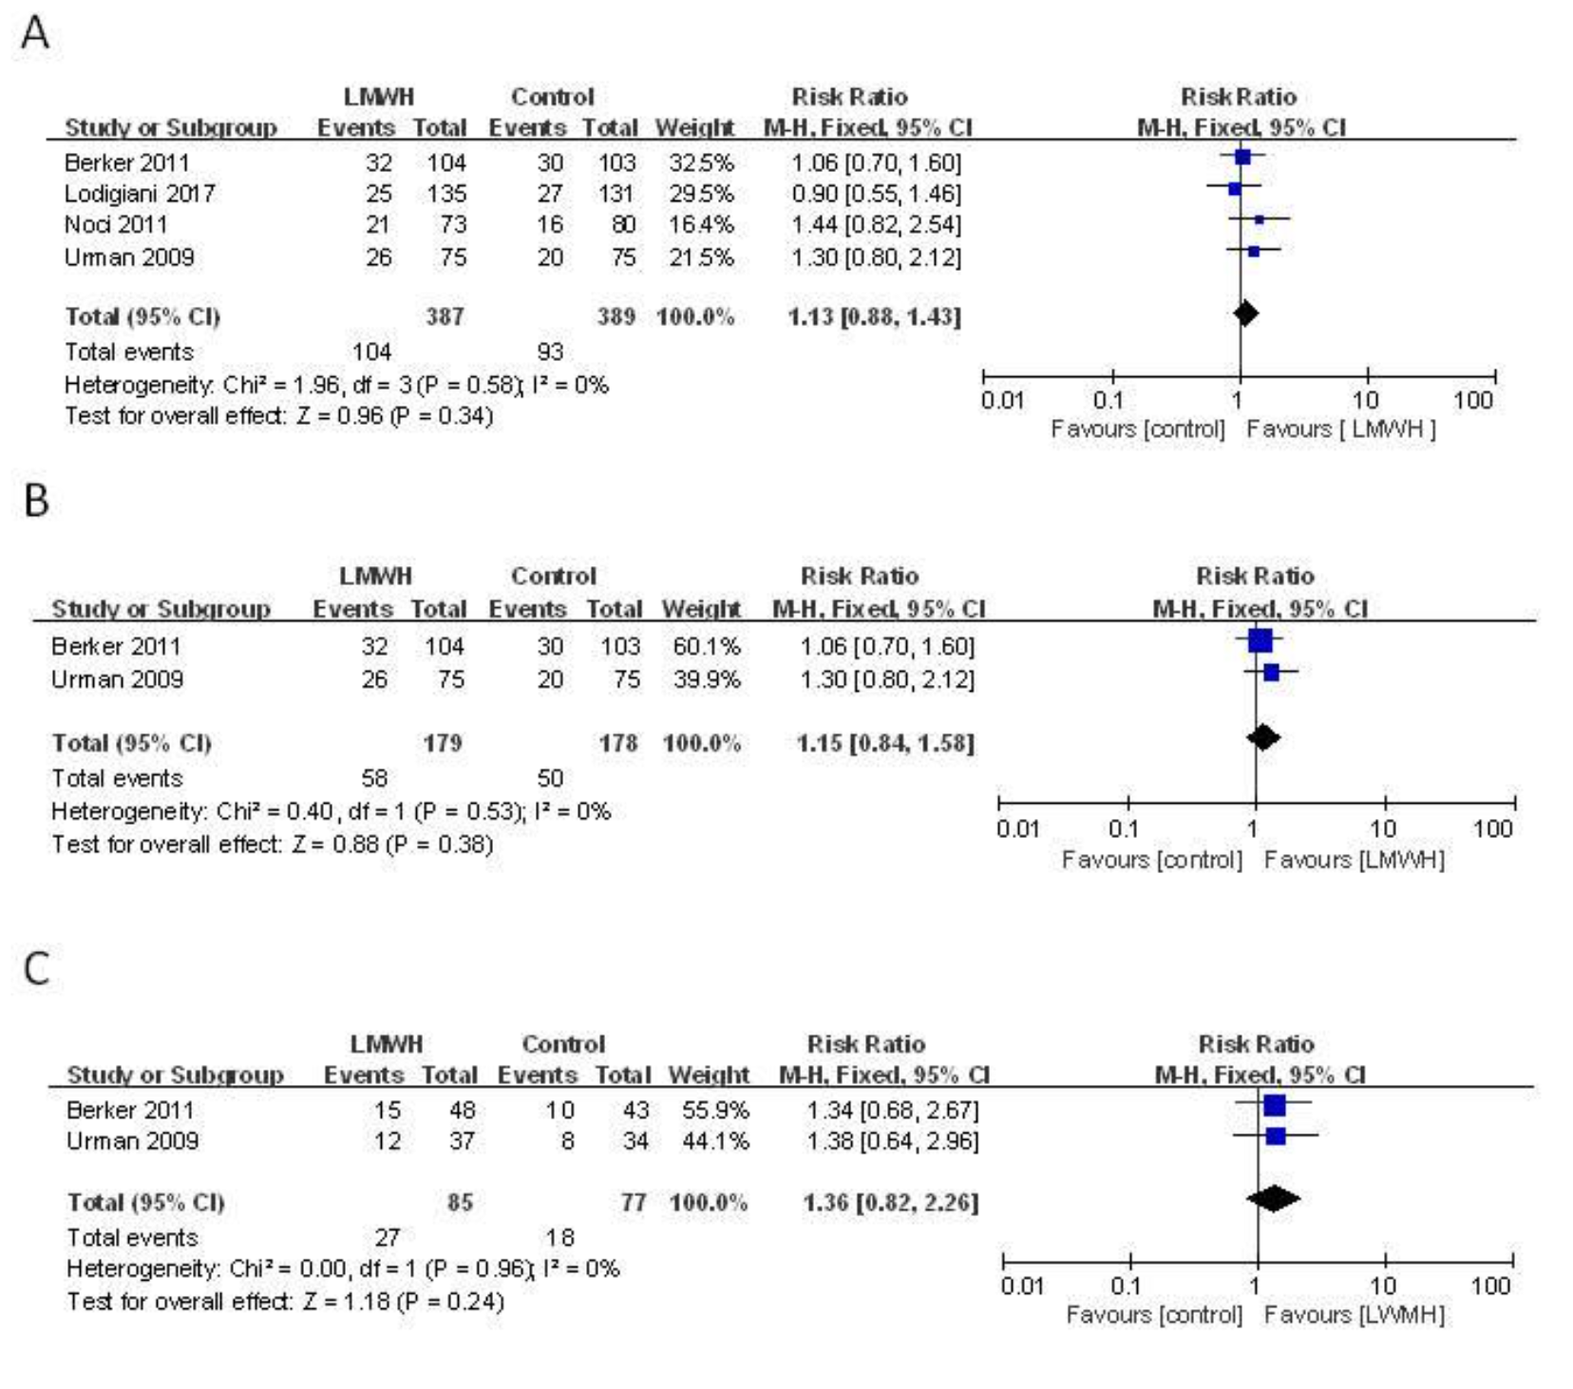

Slide 43
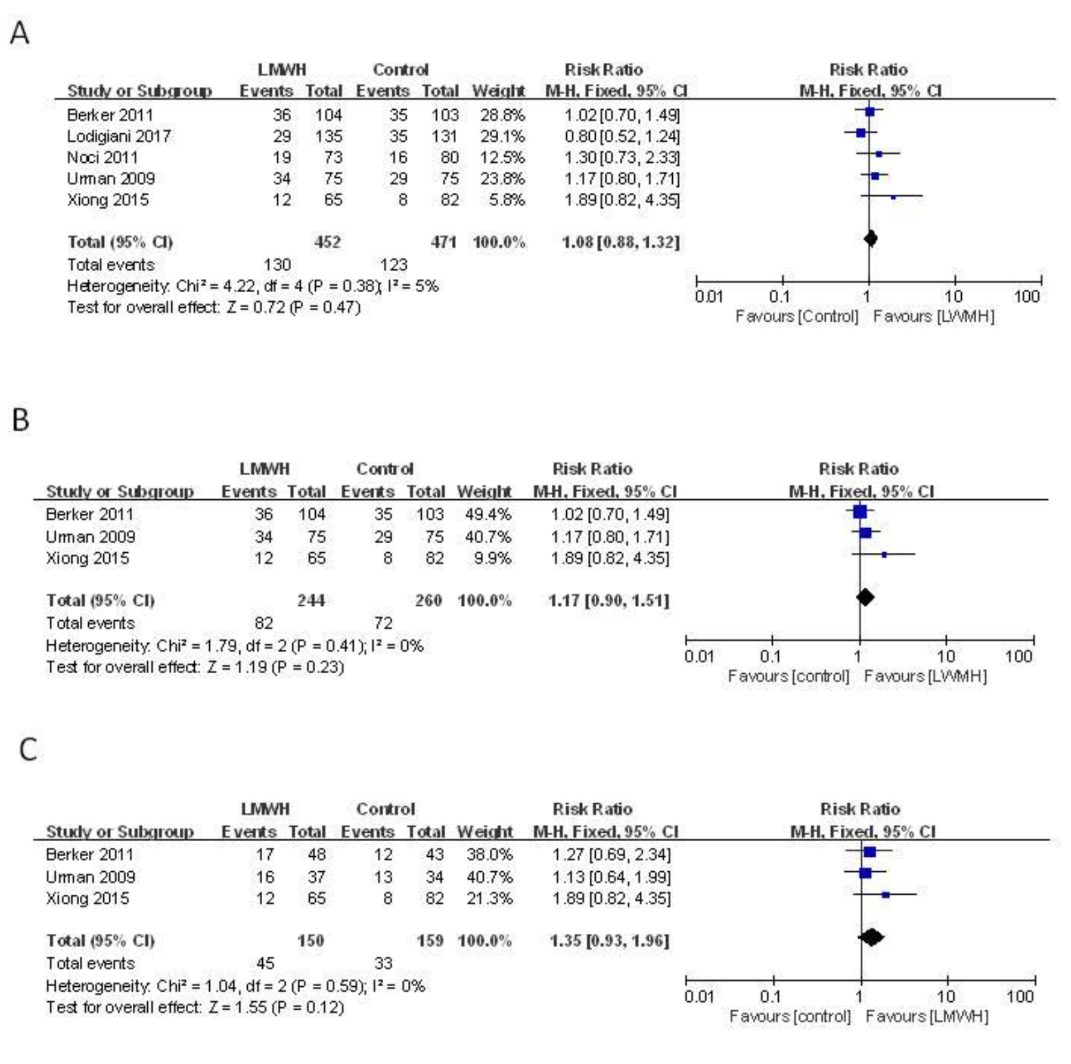
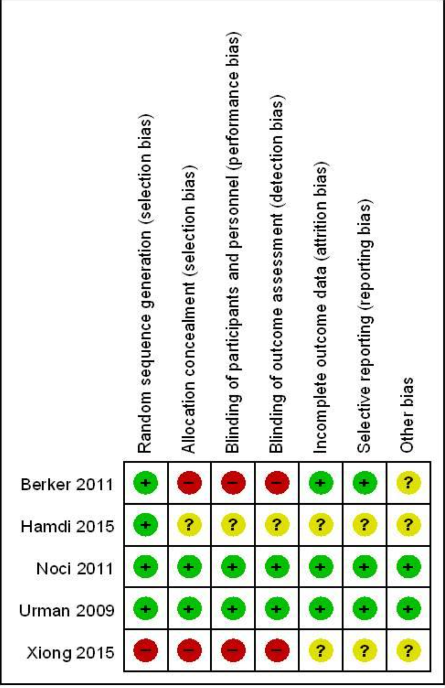

Slide 44
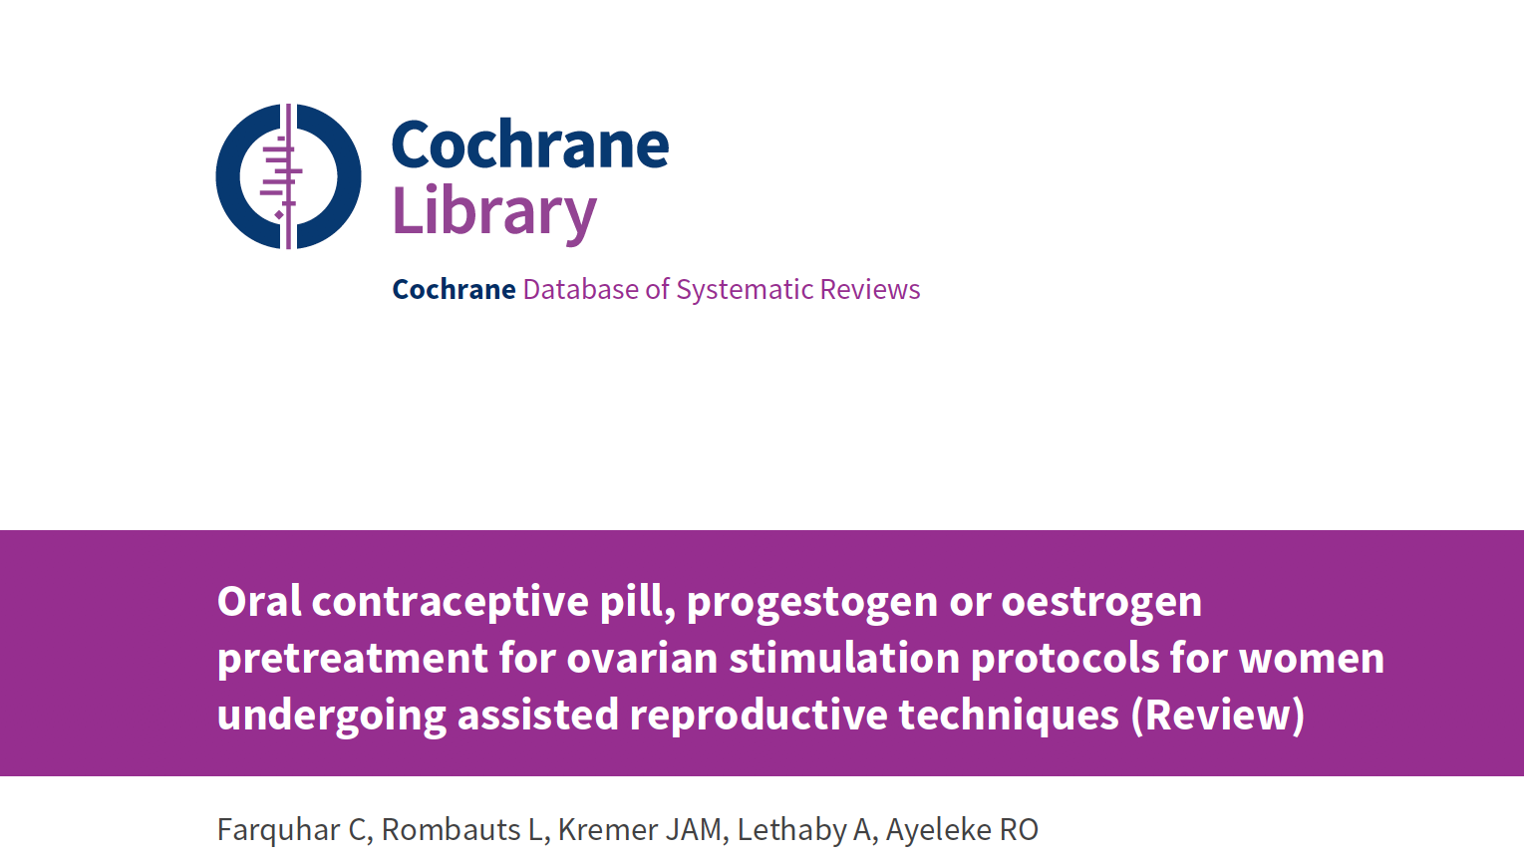
Οι αμφιλεγόμενες θεωρίες και σημεία
Αμφιλεγόμενα τα αποτελέσματα στις δοκιμές για το αν η χρήση ενός COCP πριν από τη διέγερση των ωοθηκών επηρεάζουν τα αποτελέσματα της εγκυμοσύνης και εξαρτώνται και από το πρωτόκολλο διέγερσης
Notes:
It’s important to note throughout this presentation that this is an overview – more detailed guidance on how to assess risk of bias, and on each of the specific topics we discuss, is available in the Handbook. Authors should be encouraged to read Chpater 8 in full before proceeding.

Slide 45
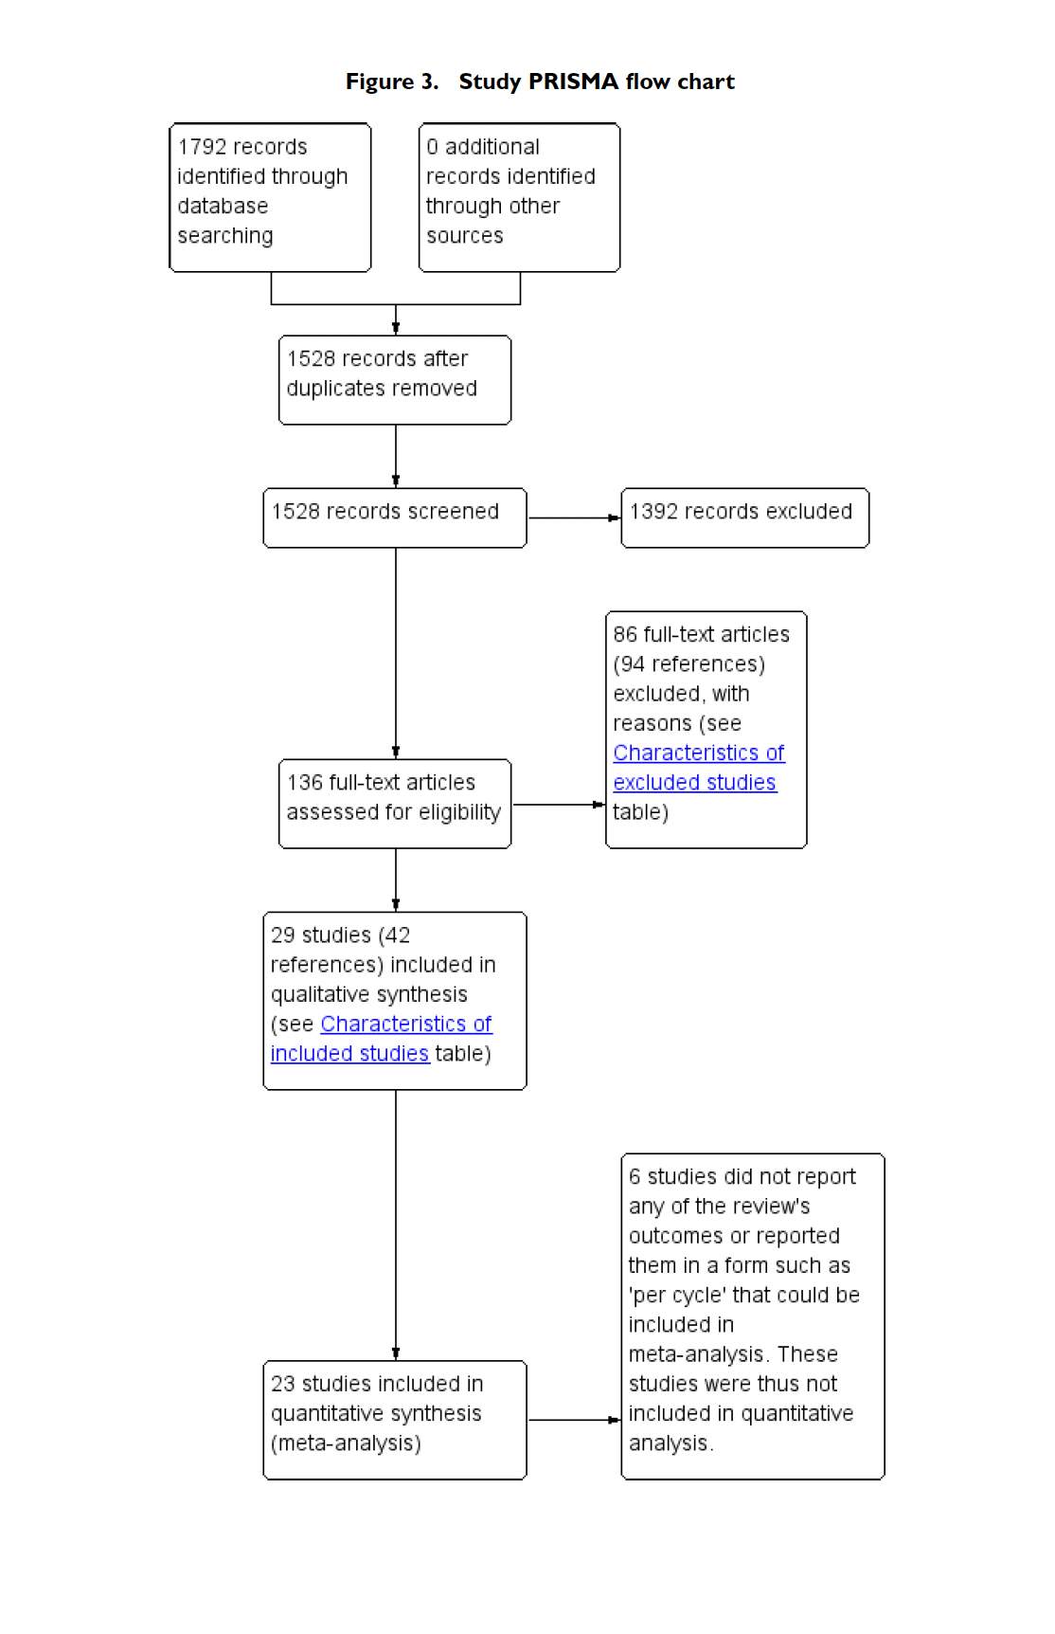
Notes:
It’s important to note throughout this presentation that this is an overview – more detailed guidance on how to assess risk of bias, and on each of the specific topics we discuss, is available in the Handbook. Authors should be encouraged to read Chpater 8 in full before proceeding.

Slide 46
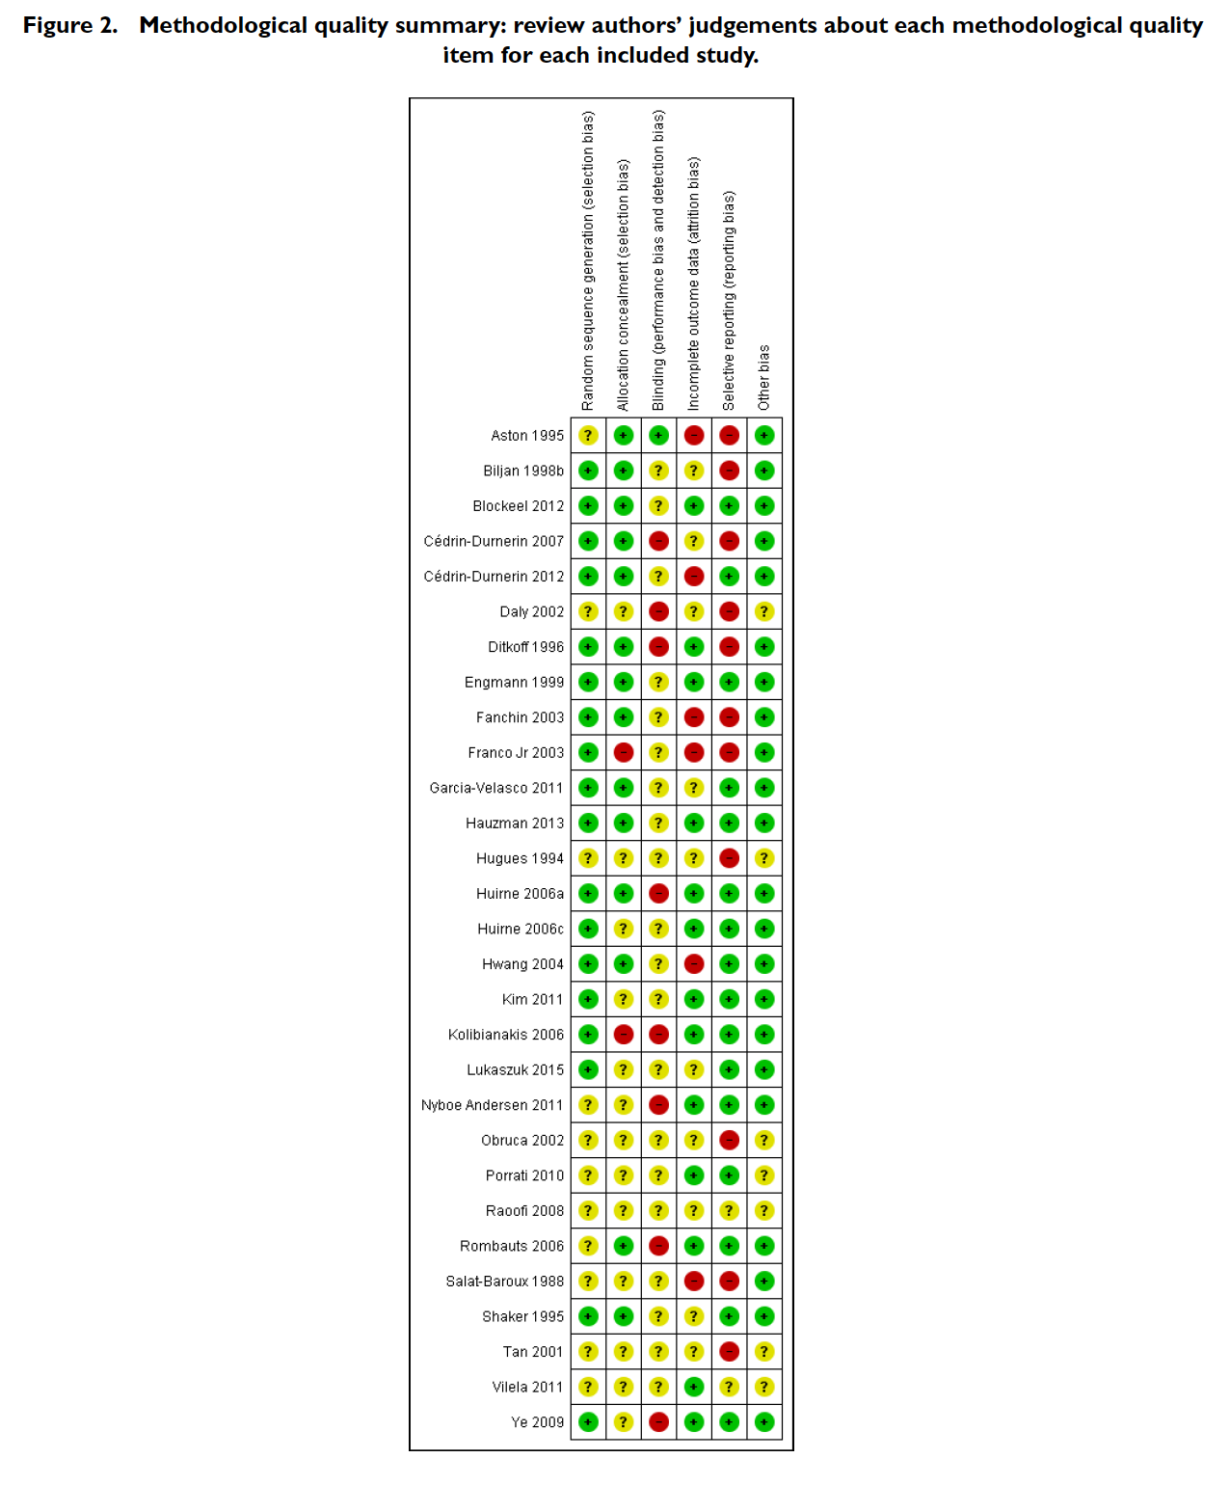
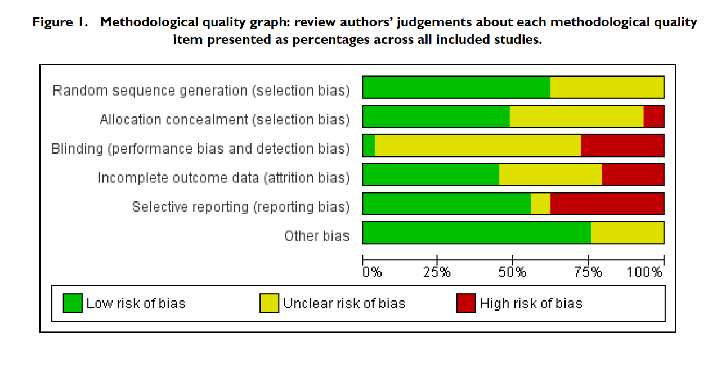
Notes:
It’s important to note throughout this presentation that this is an overview – more detailed guidance on how to assess risk of bias, and on each of the specific topics we discuss, is available in the Handbook. Authors should be encouraged to read Chpater 8 in full before proceeding.

Slide 47
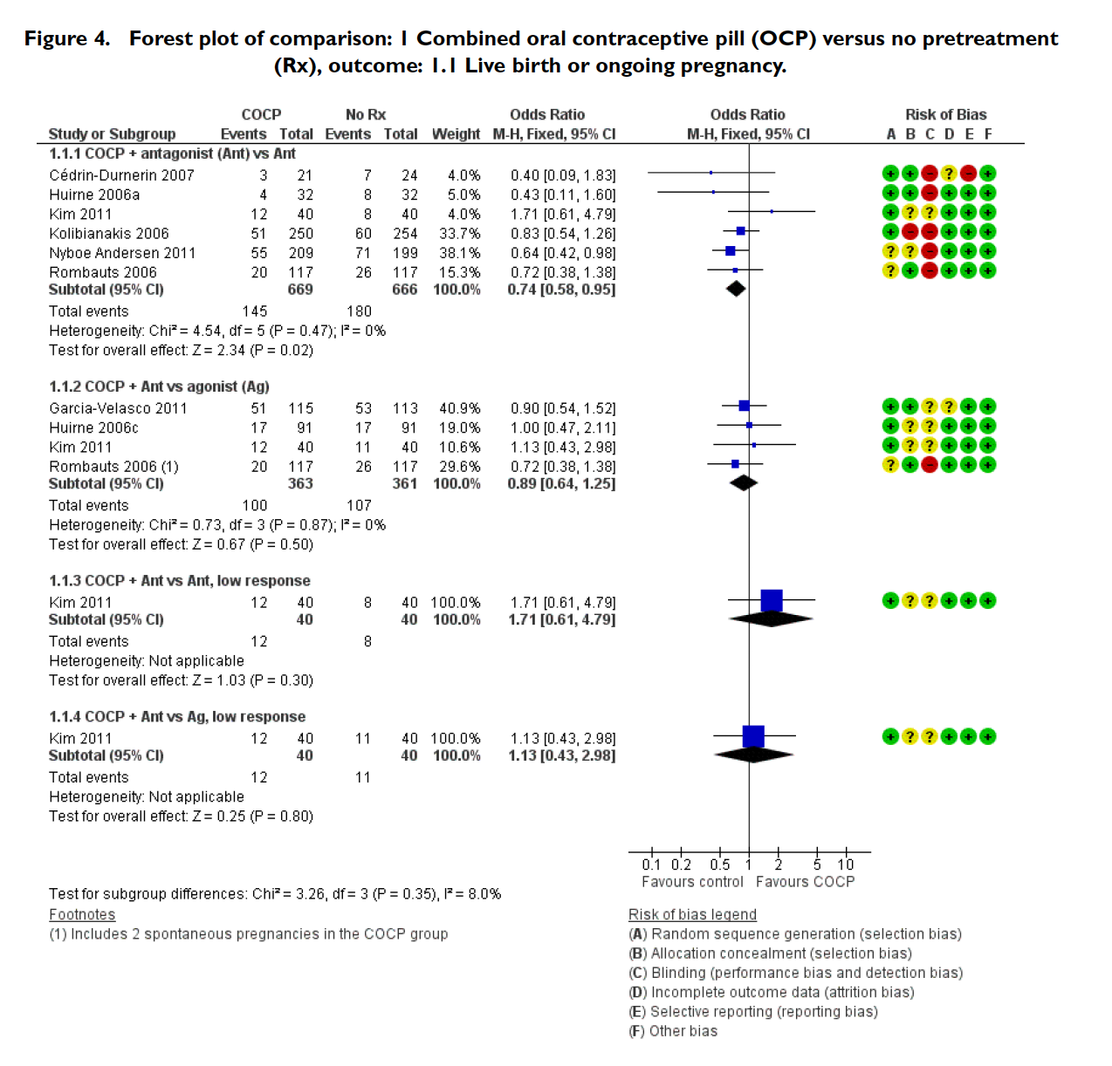
Notes:
It’s important to note throughout this presentation that this is an overview – more detailed guidance on how to assess risk of bias, and on each of the specific topics we discuss, is available in the Handbook. Authors should be encouraged to read Chpater 8 in full before proceeding.

Slide 53
This is to be considered with caution, since the overall number of participants in the studies was small

Slide 55
CO ADMINISTRATION

Slide 57
SPECIAL CATEGORIES

Slide 58
SPECIAL CATEGORIES
Implantation, clinical pregnancy and live birth rates following IVF-ET were low when ANA was detected. Implantation and clinical pregnancy rates were improved significantly by prednisolone, but the live birth rate was not.

Slide 60
Supplementary Figure 1
Reproductive BioMedicine Online 2012 25, 450-459DOI: (10.1016/j.rbmo.2012.07.011)
Notes:
Effectiveness of transdermal testosterone priming versus standard treatment.

Slide 61
Supplementary Figure 1
Reproductive BioMedicine Online 2012 25, 450-459DOI: (10.1016/j.rbmo.2012.07.011)
Notes:
Effectiveness of transdermal testosterone priming versus standard treatment.

Slide 62
Supplementary Figure 1
Reproductive BioMedicine Online 2012 25, 450-459DOI: (10.1016/j.rbmo.2012.07.011)
Notes:
Effectiveness of transdermal testosterone priming versus standard treatment.

Slide 63
Supplementary Figure 1
Live birth/ongoing pregnancy rate
Reproductive BioMedicine Online 2012 25, 450-459DOI: (10.1016/j.rbmo.2012.07.011)
Notes:
Effectiveness of transdermal testosterone priming versus standard treatment.

Slide 64
Supplementary Figure 1
Clinical pregnancy rate
Reproductive BioMedicine Online 2012 25, 450-459DOI: (10.1016/j.rbmo.2012.07.011)
Notes:
Effectiveness of transdermal testosterone priming versus standard treatment.

Slide 65
Supplementary Figure 1
Miscarriage rate
Reproductive BioMedicine Online 2012 25, 450-459DOI: (10.1016/j.rbmo.2012.07.011)
Notes:
Effectiveness of transdermal testosterone priming versus standard treatment.

Slide 66
Supplementary Figure 1
DHEA or testosterone versus placebo/no treatment, outcome Clinical pregnancy rate.
Reproductive BioMedicine Online 2012 25, 450-459DOI: (10.1016/j.rbmo.2012.07.011)
Notes:
Effectiveness of transdermal testosterone priming versus standard treatment.

Slide 67
TOCOLYTICS

Slide 68
TOCOLYTICS GENERAL

Slide 69
TOCOLYTICS RIF

Slide 70
Σχεδιάγραμμα παρουσίασης
Εισαγωγή
Η ασπιρίνη στο MAR
Η κορτιζόνη στο MAR
Η ηπαρίνη στο MAR
Συνδυασμοί
Εδικές κατηγορίες υπογόνιμων γυναικών στο MAR
Τα τοκολυτικά στο MAR
Μελλοντικές εξελίξεις και συστάσεις
Συμπεράσματα

Slide 71
Μελλοντικές εξελίξεις και συστάσεις
Πρόβλημα στην ποιότητα των μελετών / μικροί πληθυσμοί / ανεπαρκής μεθοδολογία
Ύπαρξη συγχυτικών παραγόντων
Μη καθορισμός υπο ομάδων
Μη καθορισμός ορισμών του υπό μελέτη πληθυσμού
Αναγκαστικά οι συστηματικές ανασκοπήσεις φέρουν το βάρος (bias) των πρωτογενών μελετών
Εξαιρετικά δύσκολη η διενέργεια καλών RCTs με σωστό power calculation
Χρονοβόρες, κοστοβόρες και με μεγάλη γραφειοκρατία
Μόνο πολυκεντρικές
Είναι οι μόνες που μπορούν να δώσουν μία συγκεκριμένη απάντηση

Slide 72
Συμπεράσματα
Ούτε η ασπιρίνη, ούτε η κορτιζόνη, ούτε η ηπαρίνη, αλλά ούτε και οι συνδυασμοί τους φαίνεται ότι αυξάνουν τα ποσοστά της βιώσιμης κύησης σε υπογόνιμες γυναίκες σε προγράμματα MAR.
Είναι πολύ λίγα τα στοιχεία για ειδικές κατηγορίες υπογόνιμων γυναικών, όπως αυτές με ενεργό αυτοάνοση νόσο, ή επανειλλημένες αποτυχίες εμφύτευσης / φαίνεται ότι μπορούν να βοηθήσουν ορισμένες (LH, G-CSF)
ΤΑ αντισυλλητικά μειώνουν την επίτευξη κύησης σε πρωτόκολλα με ανταγωνιστές
ΝΑΙ στα ανδρογόνα στις φτωχές απαντήτριες και πιθανά το μακρύ πρωτόκολλοα από τους αγωνιστές
Ίδιοι οι αγωνιστές και ανταγωνιστές
Τα τοκολυτικά φαίνεται να αυξάνουν τα ποσοστά της βιώσιμης κύησης σε υπογόνιμες γυναίκες σε προγράμματα MAR με επανειλλημένες αποτυχίες εμφύτευσης.
Χρειαζόμαστε συγκεκριμένες μελέτες για να ξεκαθαριστεί η δράση τους

Slide 73
Νεώτερες εξελίξεις στην Υποβοηθούμενη Αναπαραγωγή
Ειδικές κατηγορίες ασθενών
Συριστατίδης Χαράλαμπος
Μαιευτήρας – Χειρουργός Γυναικολόγος
Αναπληρωτής Καθηγητής Ιατρικής Σχολής Πανεπιστημίου Αθηνών
Μονάδα Υποβοηθούμενης Αναπαραγωγής
Β’ Μαιευτική & Γυναικολογική Κλινική
Νοσοκομείο Αρεταίειο

